Slide 1
Samsung
Innovation
Campus
Trí tuệ nhân tạo

Slide 2
Chương 1.
Nhập môn Trí tuệ nhân tạo
Trí tuệ nhân tạo

Slide 3
Mô tả chương
Mục tiêu
Tìm hiểu về các khái niệm về Trí tuệ nhân tạo và Học máy cũng như các loại, quy trình và giới hạn của các phân tích dữ liệu dựa trên Học máy.
Có khả năng phân tích môi trường bên trong và bên ngoài của các tập đoàn dựa trên Trí tuệ nhân tạo và có thể phân tích cách thức sử dụng cũng như thương mại hóa các mô hình kinh doanh nhằm mở rộng phạm vi ứng dụng dịch vụ Trí tuệ nhân tạo trong các ngành dựa trên Trí tuệ nhân tạo.
Có khả năng phân tích xu hướng của các công nghệ liên quan đến Trí tuệ nhân tạo và những thay đổi về nhu cầu thị trường.
Tìm hiểu về toàn bộ lộ trình khóa học Trí tuệ nhân tạo.
Nội dung
Bài 1. Khái niệm trí tuệ nhân tạo
Bài 2. Ứng dụng trí tuệ nhân tạo
Bài 3. Kỹ thuật trong trí tuệ nhân tạo
Bài 4. Trí tuệ nhân tạo: Xu hướng và Thị trường
Bài 5. Lộ trình khóa học
Notes:
The objectives of this chapter are to set the goal of AI service for providing appropriate services by realizing a system for the works that can be done by human intelligence and to establish practical plans regarding the AI service model and scenario through the analysis of customer requirement.

Slide 4
Bài 1.
Khái niệm Trí tuệ nhân tạo
1.1. Khái niệm Trí tuệ nhân tạo
1.2. Phân loại và Tập con Trí tuệ nhân tạo
1.3. Khái niệm học máy
1.4. Các ngành liên quan đến học máy
1.5. Các loại và lựa chọn phân tích dữ liệu dựa trên học máy
1.6. Quy trình phân tích dữ liệu dựa trên học máy
1.7. Lý do học máy
1.8. Những hạn chế khi học máy

Slide 5
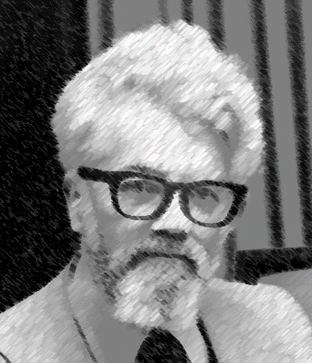
1.1. Khái niệm Trí tuệ nhân tạo
BÀI 01
Trí tuệ nhân tạo là gì?
Định nghĩa
Trí tuệ nhân tạo (AI) là khả năng tư duy và học tập của một chương trình máy tính hoặc máy móc. Đây cũng là một lĩnh vực nghiên cứu nhằm giúp máy tính trở nên “thông minh hơn”. Máy tính có thể tự hoạt động mà không cần mã hóa bằng lệnh. John McCarthy đã đưa ra khái niệm “trí tuệ nhân tạo” lần đầu tiên vào năm 1955.
Những quy trình này bao gồm học tập (thu nhận thông tin và quy tắc sử dụng thông tin), suy luận (áp dụng quy tắc để đưa ra kết luận gần đúng hoặc chính xác) và tự điều chỉnh.
https://www.wired.com/2011/10/john-mccarthy-father-of-ai-and-lisp-dies-at-84/
John McCarthy(1927–2011)
Notes:
The most important ability of AI is reasoning. Like human, AI can reason from fact to draw conclusion or implication. Prior to the emergence of AI, computer should be programmed by human to get an answer to the question. [Reference Source]
picture of John McCarthy https://www.wired.com/2011/10/john-mccarthy-father-of-ai-and-lisp-dies-at-84/
Definition of AI https://simple.m.wikipedia.org/wiki/Artificial_intelligence
Feature of AI https://searchenterpriseai.techtarget.com/definition/AI-Artificial-Intelligence
Progress of AI https://en.wikipedia.org/wiki/Progress_in_artificial_intelligence
What is AI https://en.wikipedia.org/wiki/Artificial_intelligence

Slide 6
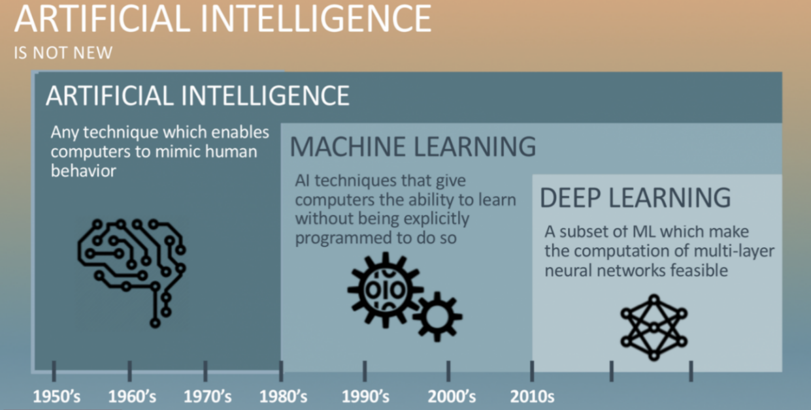
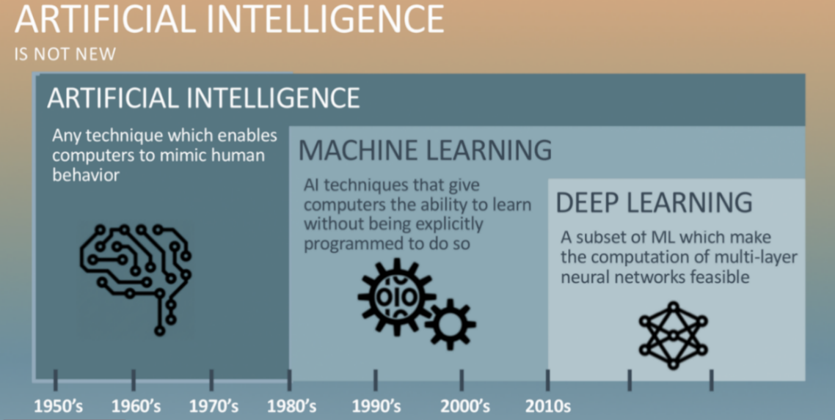

1.1. Khái niệm Trí tuệ nhân tạo
BÀI 01
Xây dựng một hệ thống thông minh chuyển đổi dữ liệu thành tri thức
Có rất nhiều dữ liệu có cấu trúc và phi cấu trúc trong thời đại công nghệ hiện đại.
Học máy xuất hiện vào cuối thế kỷ 20 như một lĩnh vực phụ của Trí tuệ nhân tạo (AI) liên quan đến các thuật toán tự học trích xuất và dự đoán kiến thức từ dữ liệu.
Con người phân tích thủ công một lượng lớn dữ liệu để tạo ra các quy tắc và tạo mô hình.
Học máy có thể dần dần cải thiện các mô hình dự đoán và hiệu suất ra quyết định dựa trên dữ liệu bằng cách trích xuất kiến thức hiệu quả hơn từ dữ liệu.
TRÍ TUỆ NHÂN TẠO
KHÔNG PHẢI LÀ MỚI
TRÍ TUỆ NHÂN TẠO
Bất kỳ kỹ thuật nào cho phép máy tính bắt chước hành vi của con người
HỌC MÁY
Các kỹ thuật AI cung cấp cho máy tính khả năng học hỏi mà không cần được lập trình rõ ràng để làm như vậy
HỌC SÂU
Một tập hợp con của ML giúp cho việc tính toán các mạng thần kinh nhiều lớp trở nên khả thi
1950’s
1960’s
1970’s
1980’s
1990’s
2000’s
2010’s

Slide 7
Bài 1.
Khái niệm Trí tuệ nhân tạo
1.1. Khái niệm Trí tuệ nhân tạo
1.2. Phân loại và Tập con Trí tuệ nhân tạo
1.3. Khái niệm học máy
1.4. Các ngành liên quan đến học máy
1.5. Các loại và lựa chọn phân tích dữ liệu dựa trên học máy
1.6. Quy trình phân tích dữ liệu dựa trên học máy
1.7. Lý do học máy
1.8. Những hạn chế khi học máy

Slide 8
1.2. Phân loại và Tập con Trí tuệ nhân tạo
BÀI 01
Phân loại Trí tuệ nhân tạo
Trí tuệ nhân tạo
Trí tuệ nhân tạo hẹp (ANI)
Trí tuệ nhân tạo rộng (AGI)
Trí tuệ nhân tạo yếu
Thực hiện các chức năng cụ thể của con người
(Ví dụ: loa thông minh, xe tự lái)
Trí tuệ nhân tạo mạnh
Thực hiện mọi thao tác như con người
Trí tuệ nhân tạo thực hiện được các chức năng cụ thể của con người
Phần lớn các tiến bộ công nghệ gần đây đều đến từ lĩnh vực này
Trí tuệ nhân tạo có thể thực hiện tất cả hoạt động của con người
Tiến bộ công nghệ về AGI chậm hơn nhiều so với ANI
Trọng tâm của bài học này và toàn bộ khóa học
Notes:
AI can be categorized as either weak or strong. Weak AI, also known as narrow AI, is an AI system that is designed and trained for a particular task. Virtual personal assistants, such as Apple's Siri, are a form of weak AI. Strong AI, also known as artificial general intelligence, is an AI system with generalized human cognitive abilities. When presented with an unfamiliar task, a strong AI system is able to find a solution without human intervention.
[Reference Source]
Weak AI & Strong AI https://searchenterpriseai.techtarget.com/definition/AI-Artificial-Intelligence
Future of AGI https://medium.com/syncedreview/openai-founder-short-term-agi-is-a-serious-possibility-368424f7462f
Progress of AI https://en.wikipedia.org/wiki/Progress_in_artificial_intelligence

Slide 9



1.2. Phân loại và Tập con Trí tuệ nhân tạo
BÀI 01
Tập con trí tuệ nhân tạo là gì?
Tập con Trí tuệ nhân tạo
Trí tuệ nhân tạo
Bất kỳ kỹ thuật nào cho phép máy tính bắt chước hành vi của con người.
Trí tuệ nhân tạo
Học máy
Tập con kỹ thuật trí tuệ nhân tạo sử dụng các phương thức thống kê cho phép máy móc cải tiến dựa trên kinh nghiệm.
Học máy
Học sâu
Tập con học máy giúp điện toán của các mạng nơ-ron đa tầng trở nên khả thi.
Học sâu
Nguồn: KD Nuggets
Notes:
In the late 20th century, machine learning was invented as a subset of artificial intelligence related to the self-learning algorithm which makes prediction by extracting knowledge from data.
AI is a branch of programming which deals with a machine processing inputs and providing output by using rules that were not hardcoded and whose accuracy according to some metric along with perceived novelty from the hardcoded rules define the program’s intelligence. These artificial intelligence systems are powered by machine learning. Many of them are powered by machine learning, some of them are powered by specifically deep learning, some of them are powered by very boring things like just rules.
[Reference Source]
Deep learning Explained https://www.nvidia.com/content/dam/en-zz/Solutions/deep-learning/home/DeepLearning_eBook_FINAL.pdf
Category of AI, Machine Learning, and Deep Learning https://www.kdnuggets.com/2017/07/rapidminer-ai-machine-learning-deep-learning.html
An executive’s guide to AI https://www.mckinsey.com/business-functions/mckinsey-analytics/our-insights/an-executives-guide-to-ai
What is AI https://www.datarobot.com/wiki/artificial-intelligence/
What is AI https://medium.com/@saileshdhungana/a-simple-yet-satisfactory-definition-of-ai-f0022fa3373d
Notes from the AI frontier: Applications and value of deep learning https://www.mckinsey.com/featured-insights/artificial-intelligence/notes-from-the-ai-frontier-applications-and-value-of-deep-learning#part1
Supervised vs Unsupervised Learning: Key Differences https://www.guru99.com/supervised-vs-unsupervised-learning.html

Slide 10
Bài 1.
Khái niệm Trí tuệ nhân tạo
1.1. Khái niệm Trí tuệ nhân tạo
1.2. Phân loại và Tập con Trí tuệ nhân tạo
1.3. Khái niệm học máy
1.4. Các ngành liên quan đến học máy
1.5. Các loại và lựa chọn phân tích dữ liệu dựa trên học máy
1.6. Quy trình phân tích dữ liệu dựa trên học máy
1.7. Lý do học máy
1.8. Những hạn chế khi học máy

Slide 11
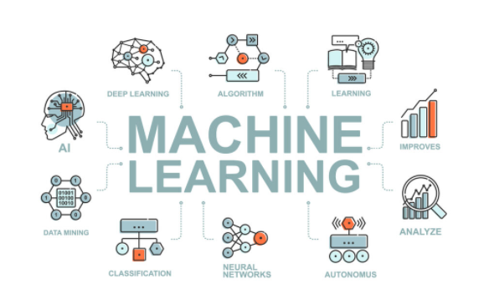
1.3. Khái niệm học máy
BÀI 01
Khái niệm học máy
Học máy được coi là một lĩnh vực trí tuệ nhân tạo và là nghiên cứu về các thuật toán máy tính tự động cải thiện thông qua các ví dụ và kinh nghiệm.
“Một lĩnh vực nghiên cứu phát triển các thuật toán cho phép máy học từ dữ liệu và thực hiện các hành động không được chỉ định rõ ràng bằng mã“ - Arthur Samuel, 1959
“Một chương trình máy tính được cho là học hỏi từ trải nghiệm E đối với một số loại nhiệm vụ T và thước đo hiệu suất P nếu hiệu suất của nó ở các nhiệm vụ trong T, được đo bằng P, được cải thiện nhờ trải nghiệm E.” - Tom Mitchell, 1977
HỌC SÂU
THUẬT TOÁN
HỌC MÁY
MACHINE
TRÍ TUỆ NHÂN TẠO
LEARNING
CẢI THIỆN
PHÂN TÍCH
TRUY TÌM DỮ LIỆU
PHÂN LOẠI
HỆ THỐNG THẦN KINH
TỰ ĐỘNG
Notes:
* Spam filter is one of the machine learning programs that use samples of spam and general mails to classify mails that are designated as spam by the user.
* Basic terms
- Training set: samples used by the system for learning
- Training instance (or sample: each training data,
· Task T classifies if the new mail is spam
· Experience E is the training data
· Performance measure P should be directly defined by the user, and performance measure is also called accuracy which is often used for classification tasks.

Slide 12
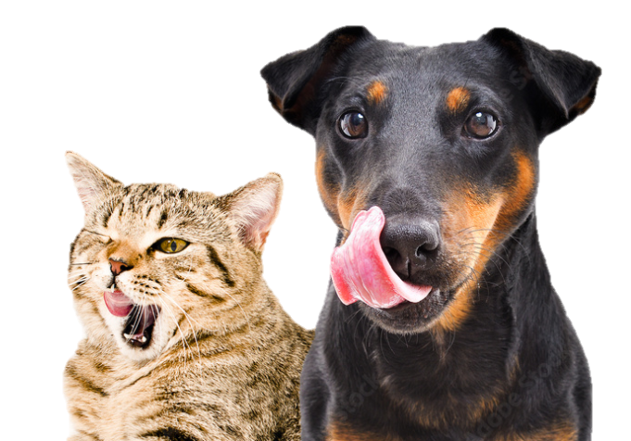
1.3. Khái niệm học máy
BÀI 01
“Một lĩnh vực nghiên cứu phát triển các thuật toán cho phép máy học từ dữ liệu và thực hiện các hành động không được chỉ định rõ ràng bằng mã“ - Arthur Samuel, 1959
“Một chương trình máy tính được cho là học hỏi từ trải nghiệm E đối với một số loại nhiệm vụ T và thước đo hiệu suất P nếu hiệu suất của nó ở các nhiệm vụ trong T, được đo bằng P, được cải thiện nhờ trải nghiệm E.” - Tom Mitchell, 1977
Nhiệm vụ T là phân loại chó và mèo, và hiệu suất P thể hiện thước đo phân loại chó và mèo. E có thể nói là “đang học” nếu hiệu suất phân loại chó, mèo nâng cao dần qua kinh nghiệm, hoặc dữ liệu (10.000 ảnh).
Notes:
People usually recognize cats and dogs based on the experience of having seen many cats and dogs overtime.
This is essentially the same to the computers. Learn from examples and recognize them later. [Reference Source]
Machine Learning & Deep Learning https://www.mathworks.com/
Machine Learning & Deep Learning Video https://www.youtube.com/watch?v=-SgkLEuhfbg&feature=youtu.be

Slide 13
Bài 1.
Khái niệm Trí tuệ nhân tạo
1.1. Khái niệm Trí tuệ nhân tạo
1.2. Phân loại và Tập con Trí tuệ nhân tạo
1.3. Khái niệm học máy
1.4. Các ngành liên quan đến học máy
1.5. Các loại và lựa chọn phân tích dữ liệu dựa trên học máy
1.6. Quy trình phân tích dữ liệu dựa trên học máy
1.7. Lý do học máy
1.8. Những hạn chế khi học máy

Slide 14
1.4. Các ngành liên quan đến học máy
BÀI 01
Các ngành liên quan đến học máy
Các nghiên cứu liên quan đến học máy
Học máy là một lĩnh vực liên ngành kết hợp nền tảng học thuật và thành tựu trong các lĩnh vực khác nhau như xác suất và thống kê, khoa học máy tính, lý thuyết cơ sở dữ liệu, khoa học nhận thức, khoa học thần kinh và nhận dạng mẫu, thay vì chỉ giới hạn ở công nghệ phương pháp luận trong bất kỳ lĩnh vực nào.
Trí tuệ nhân tạo
Nhận dạng mẫu
Dữ liệu
Học máy
Mối quan hệ giữa học máy và các ngành khác nhau
Học sâu
Truy tìm dữ liệu
Khoa học dữ liệu
Khoa học thần kinh tính toán
Cơ sở dữ liệu
Notes:
Instead of being limited to a single field of technology or methodology, machine learning is an interdisciplinary field that combines academic backgrounds and achievements in various fields such as probability and statistics, computer science, database theory, cognitive science, neuroscience, and pattern recognition, etc.
Interdisciplinary: relating to multiple academical fields.

Slide 15
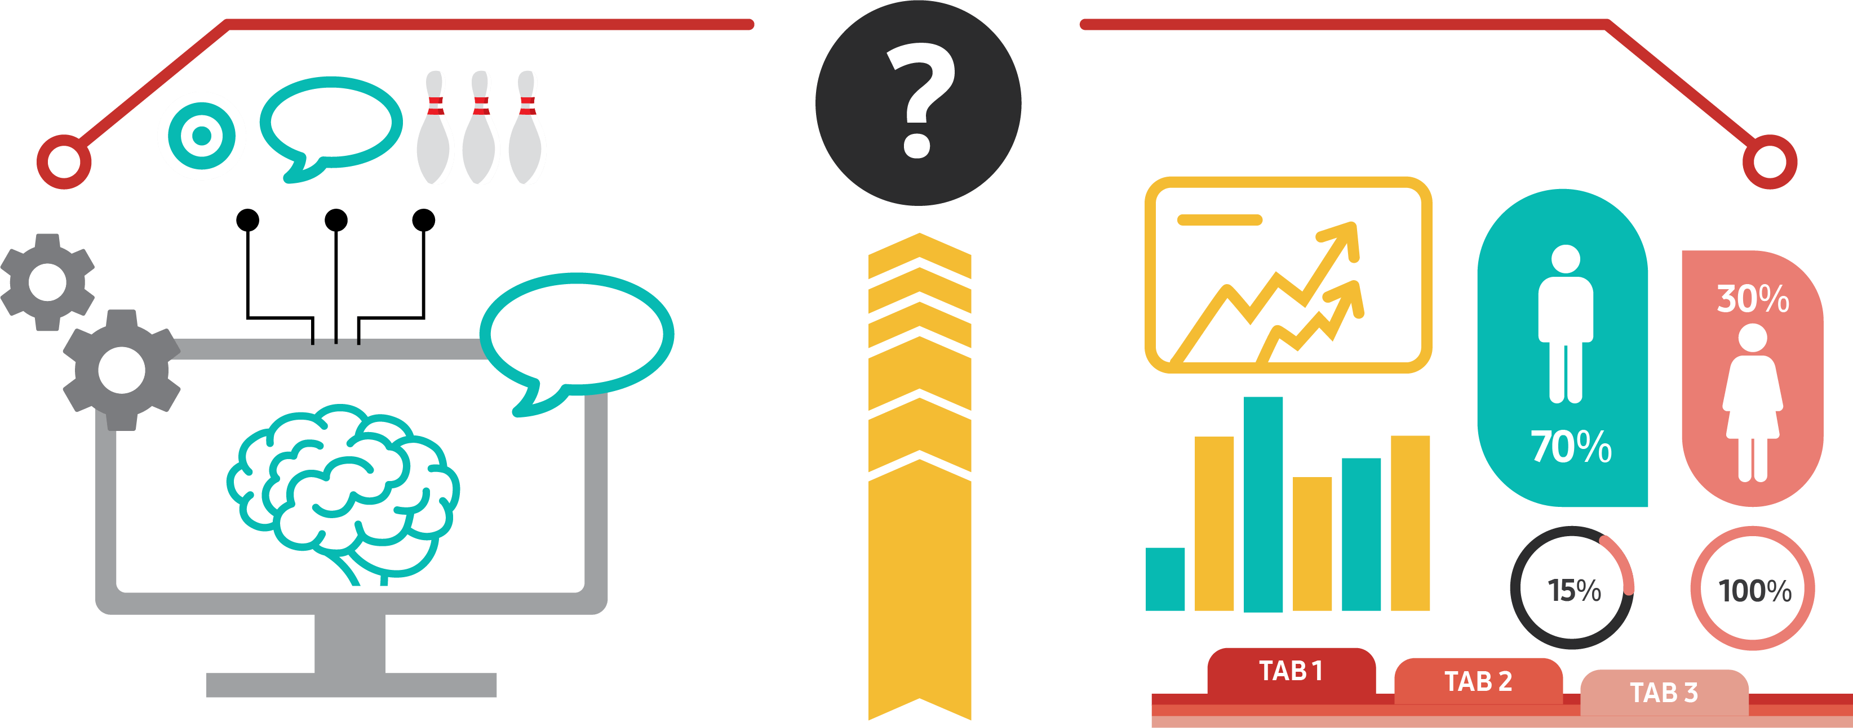
1.4. Các ngành liên quan đến học máy
BÀI 01
Học máy và Thống kê số liệu
Theo truyền thống, thống kê được coi là nền tảng lý thuyết cung cấp một phương pháp khoa học và có hệ thống để chuyển đổi dữ liệu thành thông tin. Các lĩnh vực được nhấn mạnh đặc biệt trong thống kê là suy luận và xác minh, và các phương pháp và lý thuyết khác nhau đã được thiết lập để giải thích mức độ phù hợp của dữ liệu đã cho với giả thuyết và lý thuyết của nhà nghiên cứu (hoặc mức độ chính xác của các giá trị thu được từ các quan sát ước tính các tham số dân số thực tế).
Trong khi đó, học máy chủ yếu được sử dụng để giải quyết các nhiệm vụ khó thiết kế hoặc khó lập trình các thuật toán rõ ràng. Hầu hết các thuật toán học máy trước tiên được sử dụng để định lượng các mối quan hệ phức tạp bằng cách xác định tính năng của các cơ chế tiềm năng do dữ liệu tạo ra, sau đó đưa ra dự đoán về dữ liệu mới bằng cách sử dụng mẫu đã xác định này.
Thoạt nhìn, các cách tiếp cận của thống kê và học máy có vẻ đối lập nhau, nhưng bên cạnh sự nhấn mạnh vào một số khác biệt về khía cạnh hoặc quan điểm, các phương pháp hình thành nền tảng của mỗi ngành học là rất giống nhau. Trên thực tế, có thể nói rằng nhiều phương pháp học máy dựa trên việc học thống kê dựa trên số liệu thống kê.
Học máy
Thống kê số liệu

Slide 16

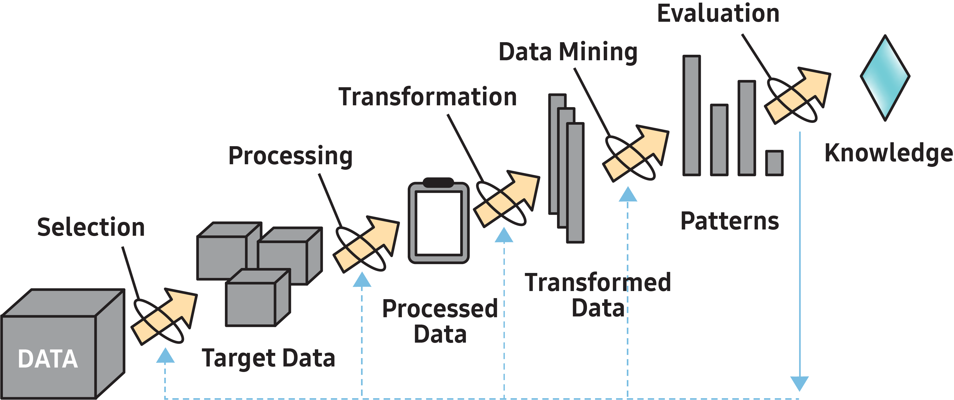
1.4. Các ngành liên quan đến học máy
BÀI 01
Học máy và Khai thác dữ liệu
Khai thác dữ liệu là gì?:
Nó đề cập đến một hoạt động khai thác đào thông tin hữu ích từ kho dữ liệu lớn.
Đó là một loạt các quy trình giúp các công ty đưa ra quyết định để đảm bảo khả năng cạnh tranh bằng cách tìm và mô hình hóa các mối quan hệ, mẫu và quy tắc giữa dữ liệu hiện có trong một lượng lớn dữ liệu.
Học máy cũng liên quan sâu sắc đến khai thác dữ liệu ở chỗ nó trích xuất các quy tắc hữu ích, biểu thức tri thức hoặc tiêu chí đánh giá từ dữ liệu.
Nếu khai thác dữ liệu là một quá trình khám phá một cách có hệ thống và tự động các quy tắc hoặc mẫu có ý nghĩa trong dữ liệu được lưu trữ quy mô lớn và trí tuệ hóa chúng, thì học máy khác ở chỗ nó là một quá trình trong đó các chương trình máy tính học hỏi, đưa ra dự đoán, nghiên cứu và xây dựng thuật toán cho những dữ liệu đó.
Notes:
[Reference Source]
Refer to the image (https://happy8earth.tistory.com/553)

Slide 17
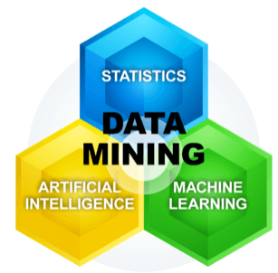
1.4. Các ngành liên quan đến học máy
BÀI 01
Phân tích số liệu và Khai thác dữ liệu
Phân tích số liệu truyền thống
Có một nhóm mục tiêu và các giả định khác nhau như phân phối hoặc mô hình mẫu được đưa ra trước; và phân tích được tiến hành theo điều kiện tiên quyết này.
→ Quá trình suy luận toàn bộ tham số của mẫu thông qua quan sát một mẫu.
Khai thác dữ liệu
Không có điều kiện tiên quyết nào được yêu cầu đối với phân phối hoặc mô hình chắc chắn liên quan đến khảo sát/thử nghiệm mẫu.
→ Quá trình trích xuất thông tin/kiến thức cần thiết bằng cách sử dụng toàn bộ dữ liệu của mẫu.
Có một điều kiện tiên quyết là nó cần phải có lượng lớn dữ liệu.
Notes:
Different technologies for searching data and designing a model have been present in the field of statistics over a long period of time. For instance, those technologies include linear regression, logistic regression, and principal component analysis, etc. Due to the difficult calculation and small amount of data in classical statistics, data mining in current days overcomes these limitations through enough data and outstanding computing ability to solve problems.
In mathematics and statistics, parameter refers to a variable that shows a certain characteristic of a system or function. In general, it is expressed as θ, and different signs have different meanings.

Slide 18
Bài 1.
Khái niệm Trí tuệ nhân tạo
1.1. Khái niệm Trí tuệ nhân tạo
1.2. Phân loại và Tập con Trí tuệ nhân tạo
1.3. Khái niệm học máy
1.4. Các ngành liên quan đến học máy
1.5. Các loại và lựa chọn phân tích dữ liệu dựa trên học máy
1.6. Quy trình phân tích dữ liệu dựa trên học máy
1.7. Lý do học máy
1.8. Những hạn chế khi học máy

Slide 19




1.5. Các loại và lựa chọn phân tích dữ liệu dựa trên học máy
BÀI 01
Các loại và lựa chọn phân tích dữ liệu dựa trên học máy
Học máy và Học sâu
Quy trình học máy
Dữ liệu đào tạo
Trích xuất tính năng
Học máy
Phân loại mô hình
Dữ liệu kiểm tra
Mèo
Chó
Vẹt
Mèo
HÌNH ẢNH
TÍNH NĂNG
HỌC MÁY
ĐỐI TƯỢNG LÀ GÌ
MathWorks
Notes:
In standard machine learning methodology, a user prepares for training data set and extracts relevant features such as edges and corners to train the model.
Then, the model references the features to classify new objects. This is an example of object recognition and how computers distinguish cats and dogs with a significant level of accuracy.
[Reference Source]
Machine Learning & Deep Learning Video https://www.youtube.com/watch?v=-SgkLEuhfbg&feature=youtu.be

Slide 20



1.5. Các loại và lựa chọn phân tích dữ liệu dựa trên học máy
BÀI 01
Học máy và Học sâu
Quy trình học sâu
Nơ-ron
Phương trình toán học quan trọng
Cat
Mạng nơ-ron ban đầu được truyền cảm hứng từ não bộ, nhưng thông tin chi tiết về cách thức hoạt động của các mạng nơ-ron gần như không liên quan đến cách thức hoạt động của não bộ sinh học.
Mạng nơ-ron (nhân tạo)
MathWorks, Coursera
Notes:
On the other hand, in deep learning, a user does not need to extract features to feed images into the model, and rather inputs images themselves directly into the deep learning model.
Deep learning model basically consist of ARTIFICIAL NEURAL NETWORK algorithm which learns by itself to predict the object. Deep learning is a subtype of machine learning and usually more complex than machine learning techniques. The key difference between machine learning and deep learning is whether the model uses ARTIFICIAL NEURAL NETWORK or not. [Reference Source]
Definition of Deep learning https://en.wikipedia.org/wiki/Deep_learning

Slide 21
1.5. Các loại và lựa chọn phân tích dữ liệu dựa trên học máy
BÀI 01
Các loại phân tích dữ liệu dựa trên học máy
Khi phân tích một lượng lớn dữ liệu bằng cách áp dụng công nghệ học máy, có thể tìm thấy các mẫu không nhìn thấy được– đây được gọi là khai thác dữ liệu. Khai thác dữ liệu giải quyết bốn vấn đề sau.
Dự đoán
Tạo mô hình dựa trên dữ liệu đã cho, sau đó sử dụng mô hình cho các trường hợp mới để đưa ra dự đoán
Phân nhóm
So sánh các thuộc tính của dữ liệu và hình thành các cụm dựa trên các đặc điểm tương tự
Ex
Dự đoán các thông số kỹ thuật chất lượng do các thành phần và môi trường (áp suất, nhiệt độ, độ ẩm, v.v.) trong ngành đánh bắt cá.
Ex
Phân cụm các quy trình có đặc điểm tương tự ra khỏi các quy trình khác nhau.
Các vấn đề trong khai thác dữ liệu
Được theo dõi
Không được theo dõi
Hình thành quy tắc chung
Xác định các thuộc tính hoặc mối quan hệ giữa các mục mà một kiểu xuất hiện ngụ ý sự xuất hiện của một kiểu khác
Phân loại
Xác định nơi một trường hợp cụ thể thuộc về một loạt các danh mục đã phân loại
Xếp hạng chất lượng từ tốt/bình thường/xấu. Xác định chất lượng sản phẩm mới.
Ex
Dự đoán điều gì sẽ xảy ra với toàn bộ quy trình khi có một mô hình bất thường trong một quy trình.
Ex
Notes:
There can be many different criteria to classify machine-learning based data analysis method depending on different perspectives, but in general, it is classified into supervised learning and unsupervised learning depending on the presence of objective variables (or response variables, output target value), and it is also further classified into reinforced learning and semi-supervised learning, etc.

Slide 22
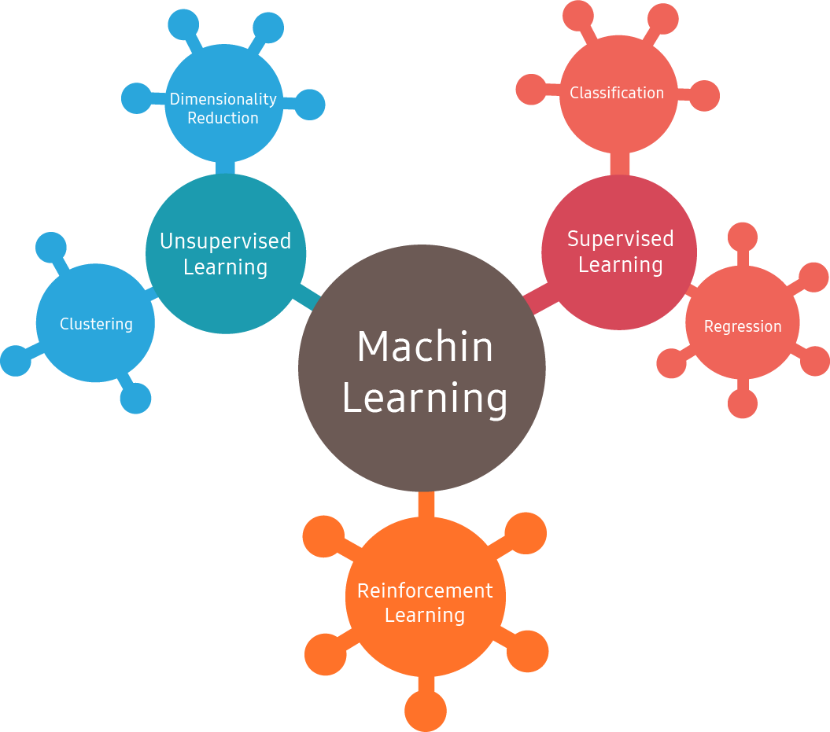
1.5. Các loại và lựa chọn phân tích dữ liệu dựa trên học máy
BÀI 01
Các loại phân tích dữ liệu dựa trên học máy
Có thể có nhiều tiêu chí khác nhau để phân loại các kỹ thuật phân tích dữ liệu dựa trên máy học từ nhiều góc độ khác nhau, nhưng nhìn chung, chúng được phân loại thành học có giám sát và tự học (hoặc học không giám sát), tùy thuộc vào sự tồn tại của các biến mục tiêu (hoặc biến phản hồi, xuất giá trị mục tiêu, v.v.)
Big data
Supervised Learning
Machine
Regression
Customer Segmentation

Slide 23







1.5. Các loại và lựa chọn phân tích dữ liệu dựa trên học máy
BÀI 01
Học tập có giám sát
Học có giám sát tập trung vào việc thể hiện mối quan hệ giữa các biến giải thích (được thể hiện dưới dạng biến độc lập, đặc trưng, v.v.) và biến khách quan (được thể hiện dưới dạng biến phản hồi, biến phụ thuộc, biến mục tiêu, giá trị đầu ra) cũng như dự đoán các quan sát trong tương lai. Nó chủ yếu phù hợp để giải quyết các vấn đề như nhận dạng, phân loại, chẩn đoán và dự đoán.
Các kỹ thuật chính trong học có giám sát có thể được phân loại lại thành các phương pháp phân loại và dự đoán số tùy thuộc vào biến mục tiêu (hoặc biến phản hồi, biến phụ thuộc) và liệu lời giải thích hoặc dự đoán của nó là số (biến định lượng) hay phân loại (biến định tính).
Tập huấn luyện được gắn nhãn để phân loại thư rác (Ví dụ về học tập có giám sát)
Tập huấn
Nhãn
Mẫu
Mẫu mới
Dữ liệu đào tạo được đưa vào thuật toán bao gồm một câu trả lời mong muốn được gọi là nhãn.

Slide 24
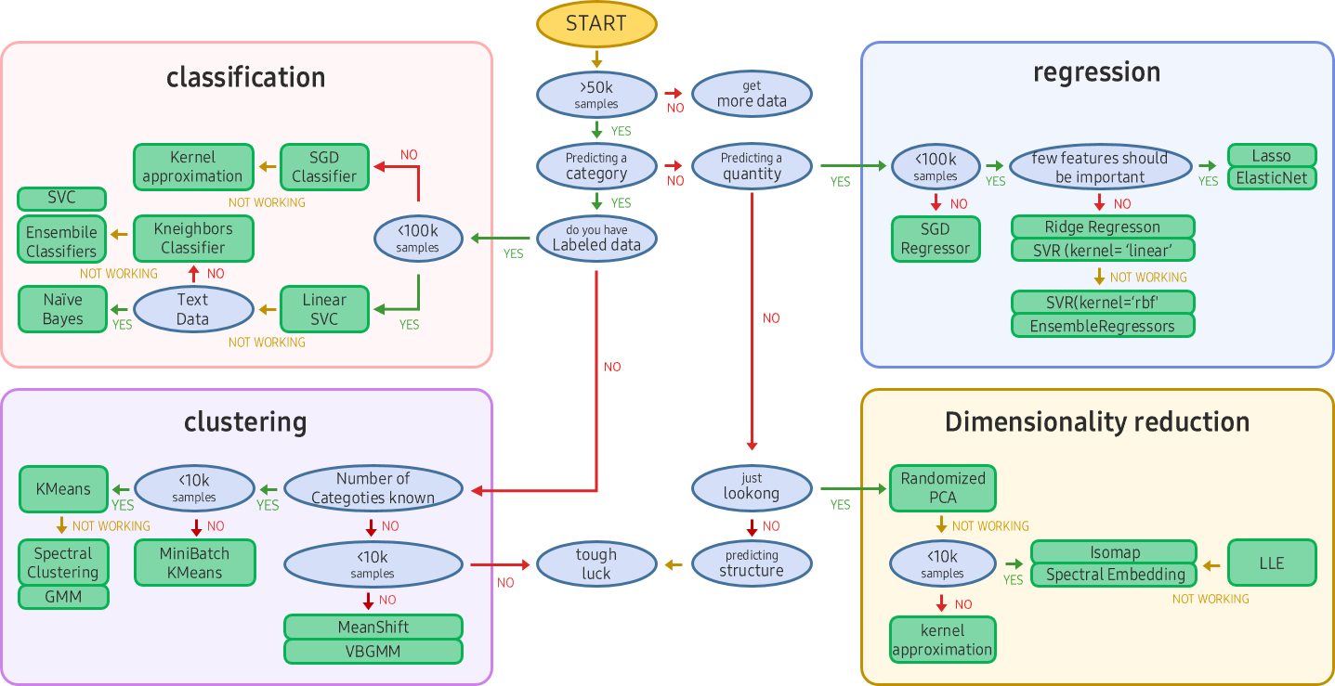
1.5. Các loại và lựa chọn phân tích dữ liệu dựa trên học máy
BÀI 01
Học có giám sát
Khai thác dữ liệu là sự kết hợp giữa thống kê và học máy (hoặc trí tuệ nhân tạo). Vấn đề được giải quyết bằng học máy phù hợp với vấn đề khai thác dữ liệu.
Hình bên dưới hiển thị hướng dẫn giải quyết vấn đề với Scikit-learning, một thư viện máy học Python.
kernel
approximation
Ensemble
Classifiers
labeled data
SVR (kernel=‘linear’)
SVR (kernel=‘rbf’)
number of
categories known
scikit-learn algorithm cheat-sheet
Notes:
Scikit-learn is a machine learning library created with Python.
Sometimes, the most difficult task in solving machine learning problems is to find an estimator that is appropriate to the task.
Various kinds of estimators are suitable for different types of data and problems.
The flow chart above is designed to provide brief guidelines regarding methods to approach to the problem with the estimators to be used for the data.

Slide 25
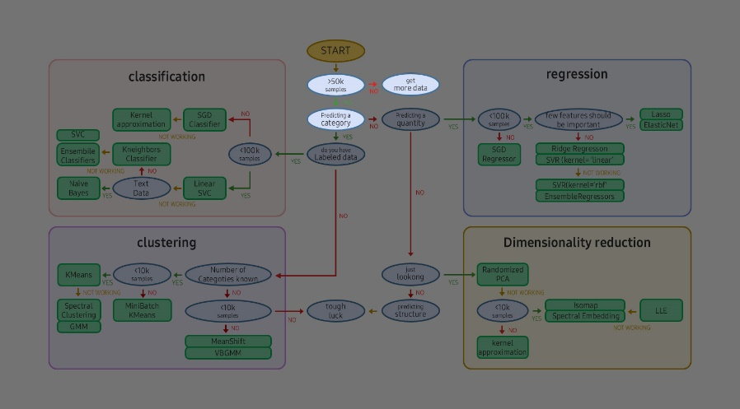
1.5. Các loại và lựa chọn phân tích dữ liệu dựa trên học máy
BÀI 01
Trong trường hợp số liệu thiếu hiệu quả
Nhìn vào hình dưới đây, phân tích dựa trên thống kê là không thể tránh khỏi khi có ít dữ liệu.
Thống kê cho thấy khoảng 30 mẫu được hiểu là tối thiểu để ước lượng các đặc trưng (tham số) của tổng thể.
Khi số lượng mẫu tăng lên, chúng trở nên gần với các tham số hơn. Một số giả định có thể được thực hiện dựa trên khoảng 30 dữ liệu, đây là mức tối thiểu.
Giả định ở đây là nếu có hơn 30 mẫu thông qua định luật đại số, thì phân phối chuẩn được giả định và tuân theo.
Lượng dữ liệu lớn rất cần thiết trong khai thác dữ liệu hoặc học máy và tiêu chí được coi là xấp xỉ 100.000 trở lên.
Thu thập thêm dữ liệu
Không
>50 mẫu
CÓ
Dự đoán hệ thống nhóm

Slide 26
1.5. Các loại và lựa chọn phân tích dữ liệu dựa trên học máy
BÀI 01
Học có giám sát
Trong hình dưới đây, có thể thấy rằng nếu có một câu trả lời trong số các câu hỏi dự đoán và câu trả lời là một loại số, thì đó là một hồi quy. Nếu câu trả lời là một loại phân loại, thì đó là một nhóm phân loại.
kernel
approximation
Ensemble
Classifiers
labeled data
SVR (kernel=‘linear’)
SVR (kernel=‘rbf’)
number of
categories known

Slide 27
1.5. Các loại và lựa chọn phân tích dữ liệu dựa trên học máy
BÀI 01
Các phương pháp và thuật toán chính của Học có giám sát
Loại | Quy hồi (Dự đoán số liệu)
K-Nearest Neighbors | Hồi quy tuyến tính
Hồi quy Logistic | Phân tích hồi quy mở rộng (ex: Hồi quy đa thức, Hồi quy phi tuyến tính, Penalized Regression, etc.)
Mạng lưới nơ-ron nhân tạo | Mạng lưới nơ-ron nhân tạo
Decision Tree | Decision Tree
Mãy hỗ trợ véc-tơ | Mãy hỗ trợ véc-tơ (Hồi quy)
Naïve Bayes | PLS (Partial Least Squares)
Phương pháp tập hợp (Random Forest, etc.) | Phương pháp tập hợp (Random Forest, etc.)

Slide 28
1.5. Các loại và lựa chọn phân tích dữ liệu dựa trên học máy
BÀI 01
Tư học (hay Học không giám sát)
Tự học hoặc học không giám sát đề cập đến một hình thức học tập được thực hiện mà không có thông tin về các biến mục tiêu (hoặc biến phản hồi, biến phụ thuộc, biến mục tiêu và giá trị đầu ra) và chủ yếu được sử dụng cho các vấn đề như mô tả, đạo hàm đặc trưng và dẫn xuất mẫu.
Nói chung, so với học có giám sát, vốn có mục đích dự đoán rõ ràng và khác biệt, các kỹ thuật tự học có bản chất khai thác dữ liệu mạnh hơn để tìm kiếm thông tin hữu ích hoặc các mẫu mà không cần thông tin trước.
kernel
approximation
Ensemble
Classifiers
labeled data
SVR (kernel=‘linear’)
SVR (kernel=‘rbf’)
number of
categories known

Slide 29
1.5. Các loại và lựa chọn phân tích dữ liệu dựa trên học máy
BÀI 01
Học không giám sát
Học không giám sát: Không có nhãn trong dữ liệu đào tạo, vì vậy hệ thống phải học mà không cần bất kỳ sự trợ giúp nào.
Các thuật toán học tập không giám sát quan trọng
Phân loại nhóm | Trực quan hóa và Giảm kích thước | Học quy tắc nhóm chung
K-Means DBSCAN Phân tích phân cụm theo cấp bậc (HCA) Phát hiện bất thường và phát hiện ngoại lệ One-Class SVM Isolation Forest | Phân tích thành phần chính(PCA) Kernel PCA Nhúng tuyến tính cục bộ t-SNE | Apriori Eclat
Notes:
Typical methods of unsupervised learning include clustering, dimension reduction, association rule learning, unsupervised learning artificial neural network (SOM, etc.) and others, and the applicability of unsupervised learning methods is infinite such that the recently highlighted deep learning method also uses unsupervised learning to reduce the dimensions of input features.

Slide 30
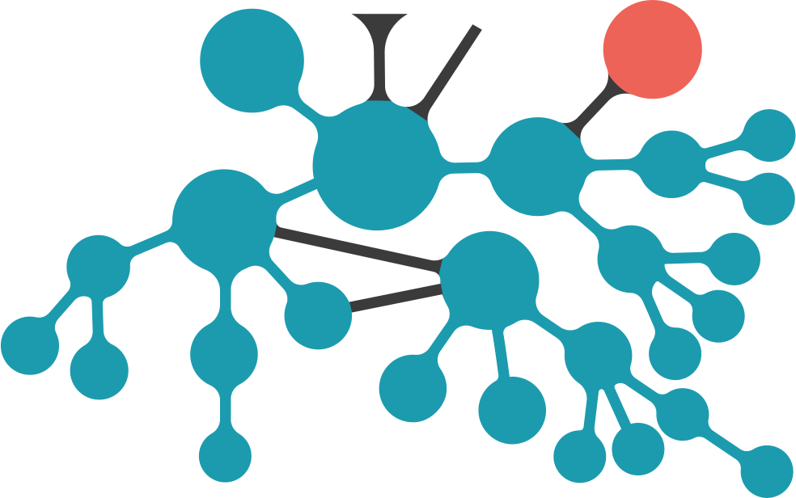
1.5. Các loại và lựa chọn phân tích dữ liệu dựa trên học máy
BÀI 01
Tư học (hay Học không giám sát)
Các kỹ thuật chính của tự học, hoặc học không giám sát, bao gồm phân cụm, giảm kích thước, phân tích tương quan và mạng thần kinh nhân tạo tự học (SOM, v.v.) và việc sử dụng chúng rất đa dạng.
Phát hiện bất thường
Dự đoán chuỗi thời gian
Mô hình chuỗi thời gian
AR
liên tục
Học không giám sát
Chuỗi Markov
Mô hình biến tiềm ẩn
CRF vô hướng
Thành viên hỗn hợp
Chuỗi Markov tiềm ẩn
HMM rời rạc
Giảm kích thước
Chưa hoàn thành
LDS
liên tục
Phân rã
Hoàn thành
Tuyến tính
SLDS
trộn
Phân bổ
Dirichlet
tiềm ẩn
Trực quan hóa
Phi tuyến tính
Phân tích
yếu tố
Cơ sở
thưa thớt
NMF
PLSA
PCA

Slide 31


1.5. Các loại và lựa chọn phân tích dữ liệu dựa trên học máy
BÀI 01
Học hàng loạt và học trực tuyến
Học hàng loạt: Hệ thống không thể học dần dần.
Học trực tuyến: Hệ thống được đào tạo bằng cách tiêm dữ liệu tuần tự từng cái một hoặc theo từng đợt nhỏ gọi là mini-batch.
Xử lý lượng lớn dữ liệu bằng cách học trực tuyến
Ra mắt
많은 양의 데이터
Phân chia thành các phần
Rất nhiều dữ liệu
Nghiên cứu vấn đề
Đào tạo thuật toán học máy trực tuyến
Đánh giá giải pháp
Phân tích lỗi

Slide 32
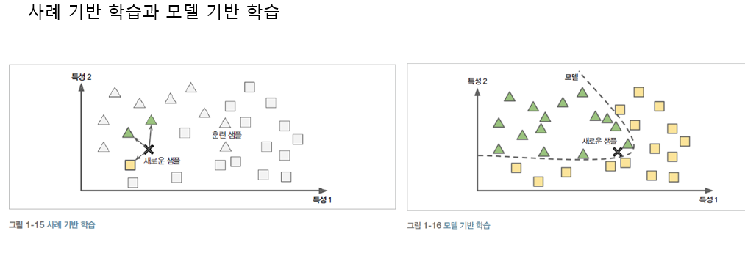
1.5. Các loại và lựa chọn phân tích dữ liệu dựa trên học máy
BÀI 01
Học tập dựa trên sơ thẩm Vs. Học tập dựa trên mô hình
Học tập dựa trên phiên bản sơ thẩm: Hệ thống học bằng cách ghi nhớ các mẫu đào tạo. Nó được khái quát hóa bằng cách so sánh dữ liệu mới và các mẫu đã học bằng cách sử dụng các phép đo tương tự.
Học tập dựa trên mô hình: Hệ thống tạo một mô hình từ một mẫu và sử dụng nó để dự đoán.
Học tập dựa trên sơ thẩm
Học tập dựa trên mô hình
Đặc điểm 2
Đặc điểm 2
Mô hình
Tập huấn mẫu
Mẫu mới
Mẫu mới
Đặc điểm 1
Đặc điểm 1
Notes:
The instance based learning remembers training samples for learning and is generalized by comparing new data and learned samples using similarity measurements.
From the figure above, the new sample will be classified as triangle class, since the majority of similar samples is a triangle.
The model based learning makes a model from many samples and uses it for prediction.

Slide 33
Bài 1.
Khái niệm Trí tuệ nhân tạo
1.1. Khái niệm Trí tuệ nhân tạo
1.2. Phân loại và Tập con Trí tuệ nhân tạo
1.3. Khái niệm học máy
1.4. Các ngành liên quan đến học máy
1.5. Các loại và lựa chọn phân tích dữ liệu dựa trên học máy
1.6. Quy trình phân tích dữ liệu dựa trên học máy
1.7. Lý do học máy
1.8. Những hạn chế khi học máy

Slide 34
1.6. Quy trình phân tích dữ liệu dựa trên học máy
BÀI 01
Phân tích dữ liệu dựa trên học máy: Kế hoạch và quy trình
Khi thực hiện phân tích dữ liệu dựa trên học máy, quy trình sau đây thường được tuân theo.
01. Tìm hiểu doanh nghiệp và xác định vấn đề
02. Thu thập dữ liệu
03. Xử lý trước và tìm kiếm dữ liệu
04. Dữ liệu cho tập huấn mô hình
05. Đánh giá hoạt động của mô hình
06. Cải thiện hoạt động của mô hình và tính ứng dụng trên thị trường

Slide 35

1.6. Quy trình phân tích dữ liệu dựa trên học máy
BÀI 01
01. Tìm hiểu doanh nghiệp và xác định vấn đề
Ưu tiên hàng đầu trong phân tích dữ liệu dựa trên máy học là xác định vấn đề cần giải quyết.
Xác định vấn đề bằng cách lặp lại quá trình tìm hiểu vấn đề mà bạn đang cố gắng giải quyết, hiểu lĩnh vực kinh doanh và nắm bắt các khái niệm của vấn đề. Thông qua việc liên tục xác định lại vấn đề và tìm giải pháp, sự hiểu biết của bạn về mục đích cụ thể và dữ liệu cần thiết sẽ trở nên rõ ràng.
Ngoài ra, trong quá trình xác định vấn đề và động não tìm các loại dữ liệu cần thiết, nó tự nhiên dẫn đến một quy trình ra quyết định dự kiến về việc áp dụng các kỹ thuật máy học nào.

Slide 36
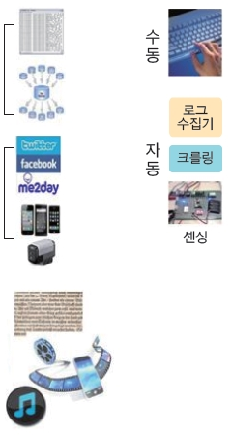
1.6. Quy trình phân tích dữ liệu dựa trên học máy
BÀI 01
02. Thu thập dữ liệu
Nếu vấn đề phân tích rõ ràng thì phải thu thập các dữ liệu cần thiết cho việc phân tích.
Nếu dữ liệu đã được cung cấp, bạn có thể nghĩ ngay đến cách phân tích phù hợp, nhưng ngay cả trong những trường hợp đó, dữ liệu bổ sung có thể được tạo ra, vì vậy việc thu thập dữ liệu cần thiết luôn là yếu tố được xem xét để phân tích phù hợp.
Thông thường, việc trích xuất dữ liệu từ kho lưu trữ dữ liệu nội bộ (kho dữ liệu hoặc siêu thị dữ liệu) thông qua SQL hoặc từ nền tảng dữ liệu lớn dựa trên Hadoop, nhưng trong một số trường hợp, dữ liệu bên ngoài có thể được yêu cầu, vì vậy có thể cần phải thu thập dữ liệu thông qua quét web hoặc API.
Nguồn dữ liệu
Thu thập
Dữ liệu nội bộ
Thủ công
Trình thu thập
nhật ký
Tự động
Thu thập thông
tin trên web
Dữ liệu bên ngoài
Cảm biến
Phương
tiện

Slide 37
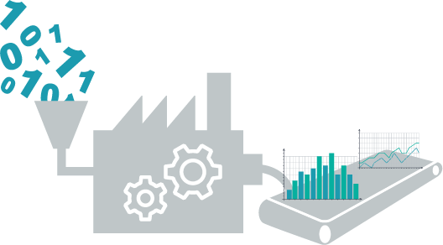
1.6. Quy trình phân tích dữ liệu dựa trên học máy
BÀI 01
03. Xử lý trước và tìm kiếm dữ liệu
Nếu dữ liệu cần thiết được thu thập, dữ liệu sẽ được xử lý trước và chuyển đổi thành dạng phù hợp để áp dụng học máy. Chất lượng của kết quả phân tích dữ liệu dựa trên máy học phụ thuộc vào các kỹ thuật hoặc thuật toán được yêu cầu, nhưng các bước tiền xử lý, chuyển đổi và tìm kiếm dữ liệu là rất quan trọng vì chúng ảnh hưởng đến chất lượng của dữ liệu.
Trên thực tế, giống như hầu hết các phân tích, giai đoạn này có thể nói là giai đoạn tốn nhiều thời gian và công sức nhất trong các quy trình phân tích dữ liệu dựa trên máy học.

Slide 38
1.6. Quy trình phân tích dữ liệu dựa trên học máy
BÀI 01
03. Xử lý trước và tìm kiếm dữ liệu
Tiêu chuẩn hóa
Chuyển hóa-Z
Bình thường hóa (mở rộng tính năng)
Lấy mẫu
Lấy mẫu ngẫu nhiên
Lấy mẫu phân tầng
Lấy mẫu cụm
Chuyển đổi
dữ liệu
Phân phối bình thường
Phép biến đổi log
Phép biến đổi căn bậc hai
Giảm kích thước
Phân tích thành tố
PCA
Phân loại
Phép rời rạc
Nhị phân hóa
Nén dữ liệu tín hiệu
Biến đổi Fourier
Biến đổi sóng con

Slide 39
1.6. Quy trình phân tích dữ liệu dựa trên học máy
BÀI 01
03. Xử lý trước và tìm kiếm dữ liệu
Phân phối bình thường
Phép biến đổi log: Nếu dữ liệu đầu vào đại diện cho phân phối hàm nghịch đảo, hãy chuyển đổi nó thành phân phối chuẩn bằng log.
Phép biến đổi căn bậc hai: chuyển đổi dữ liệu phân phối không bình thường thành phân phối bình thường bằng cách sử dụng căn bậc hai.
Phân loại
Phép rời rạc: Phân loại các biến liên tục thành nhiều phần.
Nhị phân hóa: Biến đổi thành biến giả có hai giá trị 0 và 1.
Lấy mẫu
Ngẫu nhiên đơn giản
Lấy mẫu hệ thống
Ngẫu nhiên phân tầng
Lấy mẫu cụm
Lấy mẫu nhiều tầng
Giảm kích thước
Factor Analysis: Tìm nhân tử chung bằng cách tìm biến tiềm ẩn
Phân tích nguyên lý thành phần

Slide 40
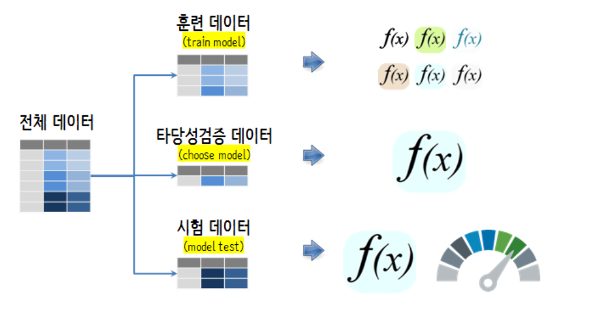
1.6. Quy trình phân tích dữ liệu dựa trên học máy
BÀI 01
04. Dữ liệu cho tập huấn mô hình
Đây là một bước học dữ liệu bằng cách áp dụng kỹ thuật học máy dự kiến sau quá trình tiền xử lý và tìm kiếm dữ liệu.
Trong trường hợp học có giám sát, dữ liệu có thể được chia thành dữ liệu học và dữ liệu xác minh/đánh giá để đào tạo mô hình hoặc đào tạo mô hình có thể được tiến hành sau khi thiết kế để xác thực chéo.
Trong trường hợp tự học (hoặc học không giám sát), vì nó không có giá trị mục đích, nên nó là một quá trình tạo ra các mẫu thông qua phân tích hơn là đào tạo mô hình.
Mô hình tập huấn
Toàn bộ dữ liệu
Mô hình chọn
Mô hình thử nghiệm
Notes:
[Reference Source]
https://statkclee.github.io/ml/ml-model-selection.html

Slide 41
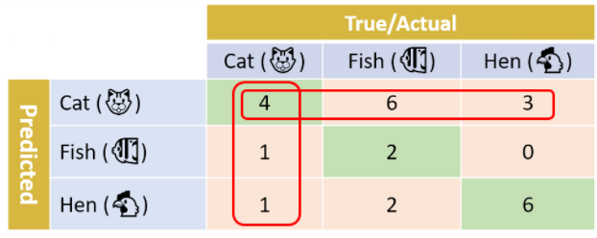



1.6. Quy trình phân tích dữ liệu dựa trên học máy
BÀI 01
05. Đánh giá hoạt động của mô hình
Nhìn chung, các mô hình học tập dựa trên máy học có xu hướng tạo ra kết quả sai lệch trong dữ liệu đào tạo được sử dụng để đào tạo mô hình, vì vậy các thuật toán học máy sử dụng bộ dữ liệu đánh giá để đánh giá độ chính xác của mô hình.
Trong trường hợp tự học, thường không có tập dữ liệu đánh giá, vì vậy hiệu suất được đánh giá bằng cách tập trung vào khả năng diễn giải của số liệu thống kê hoặc quy tắc thu được từ quá trình phân tích thay vì xác thực chéo.
Đúng/Thực tế
Mèo
Cá
Gà
Mèo
4
6
3
Cá
1
2
0
Dự đoán
Gà
1
2
6
https://towardsdatascience.com/multi-class-metrics-made-simple-prat-i-precision-and-recall-9250280bddc2
Notes:
[Reference Source]
https://towardsdatascience.com/multi-class-metrics-made-simple-prat-i-precision-and-recall-9250280bddc2

Slide 42
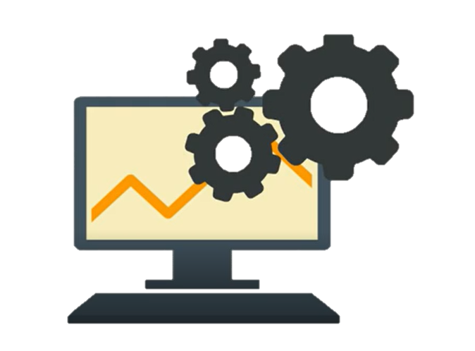
1.6. Quy trình phân tích dữ liệu dựa trên học máy
BÀI 01
06. Cải thiện hoạt động của mô hình và tính ứng dụng trên thị trường
Một vấn đề cần giải quyết bằng một quy trình phân tích học máy duy nhất hiếm khi được giải quyết ngay lập tức và hiệu suất của mô hình được cải thiện bằng cách thay đổi liên tục các tham số mô hình và phương pháp ước tính.
Để so sánh hiệu suất với các thuật toán ban đầu, các thuật toán khác đôi khi được áp dụng.
Đánh giá hiệu suất mô hình: Đánh giá về mức độ hài lòng của hiệu suất mô hình có thể khác nhau tùy thuộc vào vấn đề hoặc lĩnh vực kinh doanh cần phân tích. Trong mọi trường hợp, không có tiêu chí tuyệt đối để đánh giá rằng hiệu suất của mô hình đã được cải thiện đầy đủ.
Cải thiện hiệu suất của mô hình: Các nhà phân tích cần so sánh và áp dụng các thuật toán khác nhau, thay đổi các tham số và phương pháp ước tính ngay cả trong cùng một thuật toán và tìm cách cải thiện hiệu suất của mô hình cho đến khi chúng được đánh giá là đạt yêu cầu.
Ứng dụng thị trường của mô hình hài lòng: Sau quá trình này, nếu kết quả thu được đủ để đáp ứng mô hình, nó có thể được áp dụng cho vấn đề kinh doanh dự định ban đầu. Trong một số trường hợp, công việc phát triển bổ sung cho tự động hóa hoặc liên kết hệ thống có thể được yêu cầu.

Slide 43
Bài 1.
Khái niệm Trí tuệ nhân tạo
1.1. Khái niệm Trí tuệ nhân tạo
1.2. Phân loại và Tập con Trí tuệ nhân tạo
1.3. Khái niệm học máy
1.4. Các ngành liên quan đến học máy
1.5. Các loại và lựa chọn phân tích dữ liệu dựa trên học máy
1.6. Quy trình phân tích dữ liệu dựa trên học máy
1.7. Lý do học máy
1.8. Những hạn chế khi học máy

Slide 44
1.7. Lý do học máy
BÀI 01
Lý do học máy
Tại sao nên học máy?
Với các kỹ thuật lập trình truyền thống, các quy tắc trở nên dài hơn và phức tạp hơn nên rất khó bảo trì. Tuy nhiên, bộ lọc thư rác dựa trên kỹ thuật máy học phát hiện các mẫu xuất hiện thường xuyên hơn trong thư rác so với thư thông thường, tự động tìm hiểu những từ và cụm từ nào là tiêu chí tốt để đánh giá thư rác.
Học máy phù hợp với các lĩnh vực quá phức tạp hoặc không có thuật toán đã biết theo cách truyền thống (ví dụ: nhận dạng giọng nói).
Cách tiếp cận truyền thống
Triển khai
Nghiên cứu vấn đề
Thiết lập nguyên tắc
Đánh giá giải pháp
Phân tích lỗi sai

Slide 45
1.7. Lý do học máy
BÀI 01
Ưu điểm của học máy
Vấn đề: Các giải pháp hiện tại yêu cầu nhiều quy tắc và điều chỉnh thủ công. Học máy: Một mô hình học máy có thể đơn giản hóa mã và tăng hiệu suất so với các phương pháp truyền thống.
Vấn đề: Các vấn đề phức tạp không có giải pháp theo cách truyền thống. Học máy: Các giải pháp có thể được tìm thấy bằng các kỹ thuật máy học tốt nhất.
Môi trường chất lỏng: Hệ thống máy học có thể thích ứng với dữ liệu mới.
Có được cái nhìn sâu sắc từ các vấn đề phức tạp và lượng lớn dữ liệu.
Cách tiếp cận học máy
Dữ liệu
Triển khai
Nghiên cứu vấn đề
Đào tạo thuật toán học máy
Đánh giá giải pháp
Phân tích lỗi sai

Slide 46
Bài 1.
Khái niệm Trí tuệ nhân tạo
1.1. Khái niệm Trí tuệ nhân tạo
1.2. Phân loại và Tập con Trí tuệ nhân tạo
1.3. Khái niệm học máy
1.4. Các ngành liên quan đến học máy
1.5. Các loại và lựa chọn phân tích dữ liệu dựa trên học máy
1.6. Quy trình phân tích dữ liệu dựa trên học máy
1.7. Lý do học máy
1.8. Những hạn chế khi học máy

Slide 47
1.8. Những hạn chế khi học máy
BÀI 01
Những hạn chế khi học máy
Dữ liệu đào tạo không đủ
Hầu hết các thuật toán học máy đều yêu cầu nhiều dữ liệu để hoạt động tốt.
Ngay cả trong những vấn đề rất đơn giản, cũng cần hàng nghìn dữ liệu và có thể cần hàng triệu vấn đề phức tạp như nhận dạng hình ảnh hoặc giọng nói (Trong trường hợp bạn không thể sử dụng lại một mô hình đã được tạo).
Vì việc thu thập dữ liệu đào tạo bổ sung không phải lúc nào cũng dễ dàng hoặc rẻ tiền, nên không thể bỏ qua thuật toán.
$$2^{784}$$
60000
MNIST
Cơ sở dữ liệu hiếm trong một không gian rộng lớn

Slide 48
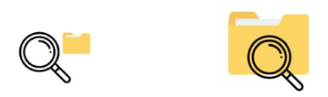
1.8. Những hạn chế khi học máy
BÀI 01
Dữ liệu đào tạo không có đại diện
Lấy mẫu nhiễu: dữ liệu không có đại diện ngẫu nhiên
Mẫu bị thiên kiến: các mẫu rất lớn không mang tính đại diện nếu phương pháp lấy mẫu sai
Lẫy mẫu nhiễu
Mẫu bị thiên kiến

Slide 49
1.8. Những hạn chế khi học máy
BÀI 01
Dữ liệu chất lượng thấp
Nếu dữ liệu đào tạo chứa đầy lỗi, ngoại lệ và nhiễu, hệ thống học máy sẽ không hoạt động tốt vì khó tìm thấy các mẫu vốn có.
Nếu cần làm sạch: Nếu rõ ràng một số mẫu là ngoại lệ, tốt hơn là xóa bỏ hoặc sửa chúng

Slide 50
1.8. Những hạn chế khi học máy
BÀI 01
Những tính năng không phù hợp
Hệ thống chỉ có thể học khi đã đủ các đặc điểm, tính năng liên quan đến dữ liệu huấn luyện.
Yếu tố chính của một dự án học máy thành công là tìm ra tính năng tốt để sử dụng cho đào tạo (kỹ thuật tính năng).
Lựa chọn tính năng: Chọn tính năng hữu ích nhất trong số các tính năng bạn đang mất.
Khai thác tính năng: Kết hợp các tính năng tạo ra các tính năng hữu ích hơn (giảm kích thước).

Slide 51
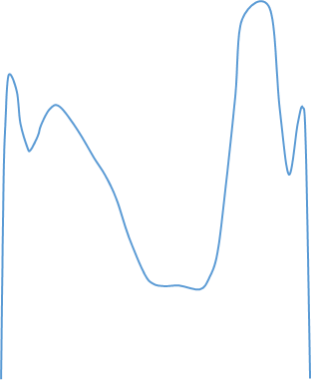

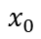
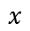
1.8. Những hạn chế khi học máy
BÀI 01
Trang bị quá mức dữ liệu đào tạo
Chính quy hóa: Đặt các ràng buộc vào mô hình để đơn giản hóa mô hình và giảm nguy cơ trang bị quá mức.
$$y$$
$$x$$
$$x_{0}$$
Biểu đồ dự đoán không chính xác do trang bị quá mức

Slide 52


1.8. Những hạn chế khi học máy
BÀI 01
Thiếu trang bị dữ liệu đào tạo
Chọn một mô hình mạnh mẽ hơn với nhiều tham số mô hình hơn.
Cung cấp các tính năng tốt hơn trong việc học thuật toán (feature engineering).
Giảm các ràng buộc của mô hình (giảm các siêu tham số quy định).
$$y$$
$$x$$

Slide 53
Bài 2.
Ứng dụng Trí tuệ nhân tạo
2.1. Ứng dụng Trí tuệ nhân tạo
2.2. Nhận diện hình ảnh
2.3. Thị giác máy tính và Thị giác máy
2.4. Trí tuệ giọng nói

Slide 54

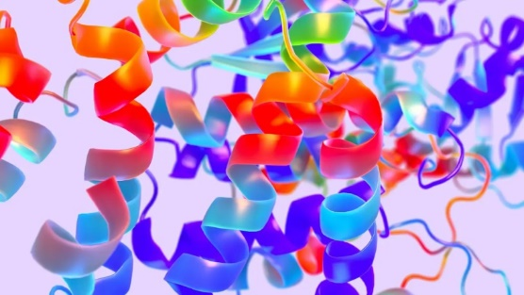
2.1. Ứng dụng Trí tuệ nhân tạo
BÀI 02
Ứng dụng Trí tuệ nhân tạo
Nhờ học máy, các bộ lọc thư rác email, phần mềm nhận dạng giọng nói và văn bản tiện lợi, các công cụ tìm kiếm web đáng tin cậy và các phương tiện tự hành an toàn và hiệu quả sẽ có sẵn.
Cũng đã có những tiến bộ lớn trong các ứng dụng y tế.
Ex
Một mô hình học sâu có thể chẩn đoán ung thư da với độ chính xác gần bằng con người
Andre Esteva, et al., “Phân loại cấp độ bác sĩ da liễu về ung thư da với mạng lưới thần kinh sâu”, Tạp chí Nature, số 542(2017), trang 115–118
https://www.nature.com/articles/nature21056
Học sâu dự đoán cấu trúc protein 3D, lần đầu tiên vượt qua hiệu suất của các phương pháp dựa trên vật lý.
https://deepmind.com/blog/alphafold/
Notes:
[Reference Source]
https://www.nature.com/articles/nature21056
https://deepmind.com/blog/alphafold/

Slide 55

2.1. Ứng dụng Trí tuệ nhân tạo
BÀI 02
Học máy đóng một vai trò rất lớn trong cuộc sống hàng ngày của chúng ta và sẽ ngày càng trở nên quan trọng. Sau đây là các ứng dụng khác nhau của Trí tuệ nhân tạo.
Lập kế hoạch
Chuyên gia
Robotic
Chuyển giọng nói
thành văn bản
Nhận dạng hình ảnh
Giọng nói
Trí tuệ
nhân tạo
Thị giác
Chuyển văn bản
thành giọng nói
Thị giác máy
Học máy
Xử lý ngôn ngữ tự nhiên
Học sâu
Không có giám sát
Có giám sát
Tạo văn bản
Hỏi - Đáp
Trích xuất nội dung
Phân loại
Dịch máy
Hackernoon
Notes:
Machine Learning (ML): It is a method where the target (goal) is defined and the steps to reach that target is learned by the machine itself by training (gaining experience).For example to identify a simple object such as an apple or orange. The target is achieved not by explicitly specifying the details about it and coding it but it is just as we teach a child by showing multiple different pictures of it and therefore allowing the machine to define the steps to identify it like an apple or an orange.
Natural Language Processing (NLP): Natural Language Processing is broadly defined as the automatic manipulation of natural language, both speech and text, by software. Well-known examples are email spam detection, fake news detection, and machine translation.
Vision: This field includes techniques that enables machines to see just as humans do.
Computer vision captures and analyses visual information using a camera, analog-to-digital conversion, and digital signal processing. Machine vision is a specific area of study that deals with industrial use of computer vision. Machine vision can be compared to human eyesight but it is not limited to the human capability. It is usually achieved through machine learning to get the best possible results.
Image recognition includes feature detection and feature extraction. Typical use cases are facial recognition, license plate matching, optical character matching, and pattern matching.
Speech: Speech recognition is the ability of a machine or program to identify words and phrases in spoken language and convert them to a machine-readable format. The most frequent applications of speech recognition within the enterprise include voice assistant, smart speaker, in-car systems, hands-free computing, and automatic translation.
[Reference Source]
Application of AI https://hackernoon.com/artificial-intelligence-trends-to-watch-out-in-2019-b04q23dz5
There are many ways AI can be achieved some of them are as follows: https://medium.com/@chethankumargn/artificial-intelligence-definition-types-examples-technologies-962ea75c7b9b
Systems that use AI are able to carry out tasks that are characteristic of human intelligence. https://www.process.st/applications-of-ai/

Slide 56
2.1. Ứng dụng Trí tuệ nhân tạo
BÀI 02
Ứng dụng Trí tuệ nhân tạo
Phân loại hình ảnh: Tự động phân loại hình ảnh sản phẩm bằng cách phân tích chúng trên dây chuyền sản xuất
Semantic Segmentation: Quét não để chẩn đoán khối u
Phân loại văn bản (Xử lý ngôn ngữ tự nhiên): Tự động phân loại tin bài
Phân loại văn bản: Tự động phân biệt các bình luận tiêu cực trong diễn đàn thảo luận
Tóm tắt văn bản: Tự động tóm tắt tài liệu dài
Hiểu ngôn ngữ tự nhiên: Tạo chatbot hoặc thư ký riêng
Phân tích hồi quy: Dự đoán doanh thu của công ty trong năm tới
Nhận dạng giọng nói: Ứng dụng phản hồi lệnh thoại
Outlier Detection: Phát hiện các giao dịch thẻ tín dụng gian lận.
Công việc theo nhóm: Phân chia khách hàng dựa trên lịch sử mua hàng và hoạch định các chiến lược tiếp thị khác nhau cho từng nhóm
Trực quan hóa dữ liệu: Thể hiện một tập dữ liệu phức tạp trong một biểu đồ rõ ràng và có ý nghĩa
Hệ thống khuyến nghị: Đề xuất các sản phẩm mà khách hàng có thể quan tâm dựa trên lịch sử mua hàng trong quá khứ.
Học tăng cường: Tạo bot trò chơi thông minh.

Slide 57
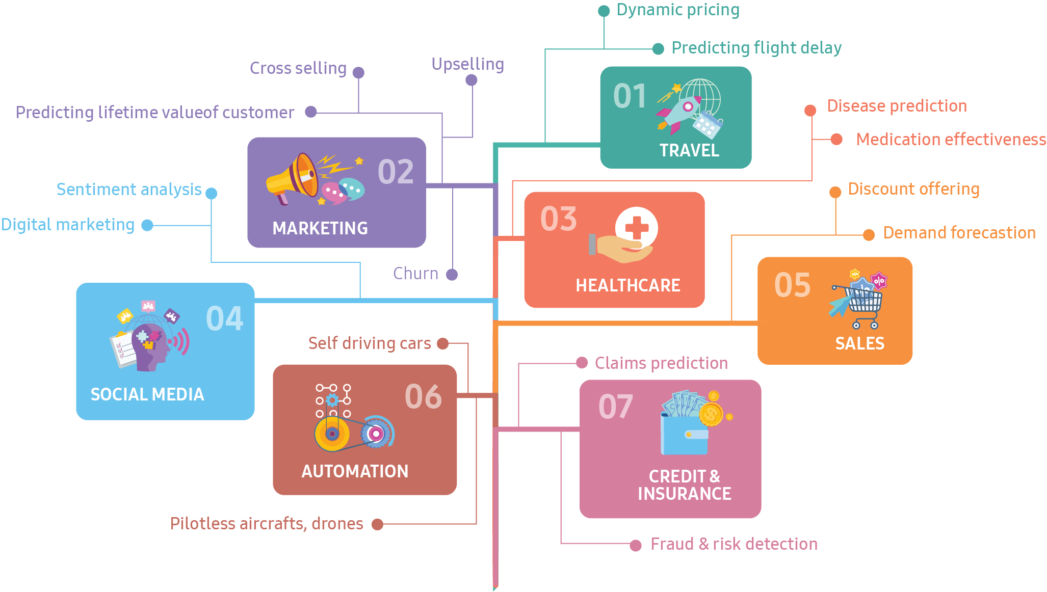
2.1. Ứng dụng Trí tuệ nhân tạo
BÀI 02
Ứng dụng Trí tuệ nhân tạo

Slide 58
Bài 2.
Ứng dụng Trí tuệ nhân tạo
2.1. Ứng dụng Trí tuệ nhân tạo
2.2. Nhận diện hình ảnh
2.3. Thị giác máy tính và Thị giác máy
2.4. Trí tuệ giọng nói

Slide 59
2.2. Nhận diện hình ảnh
BÀI 02
Nhận dạng hình ảnh
Tỷ lệ lỗi phân loại ImageNet tiêu chuẩn đã giảm từ 26% vào năm 2011 xuống 3,1% vào năm 2016, vượt xa khả năng của con người là 5% tỷ lệ lỗi
Chỉ đến khi sử dụng Mạng nơ-ron tích chập, độ chính xác của nhận dạng hình ảnh mới được cải thiện đáng kể
Đạt được tỷ lệ lỗi phân loại của thuật toán
28%
26%
16%
12%
7%
5%
3.6%
3%
2%
NEC-UIUC
XRCE
AlexNet
ZFNet
1. GoogLeNet
2. VGGNet
ResNet
GoogLeNet-v4
SENet
Kỹ thuật đặc trưng
Mạng nơ-ron tích chập
ImageNet
Notes:
Image recognition accuracy of artificial intelligence has already surpass far beyond the human level.
Adoption of Convolutional Neural Networks significantly improved accuracy of image recognition.
[Reference Source]
Review: SENet — Squeeze-and-Excitation Network, Winner of ILSVRC 2017 (Image Classification)
https://towardsdatascience.com/review-senet-squeeze-and-excitation-network-winner-of-ilsvrc-2017-image-classification-a887b98b2883

Slide 60

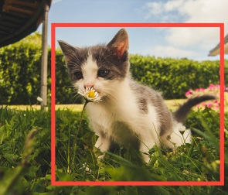
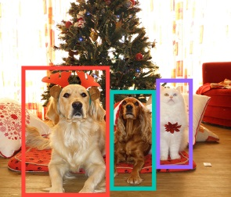
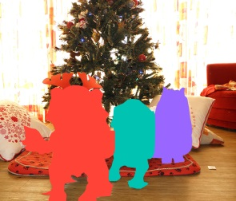
2.2. Nhận diện hình ảnh
BÀI 02
Nhận dạng hình ảnh đề cập đến các công nghệ xác định địa điểm, logo, con người, vật thể, tòa nhà và một số biến khác trong hình ảnh.
Ngoài nhận dạng hình ảnh, thị giác máy tính còn bao gồm phát hiện sự kiện, nhận dạng vật thể, học tập, tái tạo hình ảnh và theo dõi video
Phân vùng theo ngữ nghĩa
Phân loại + định vị
Phát hiện đối tượng
Phân vùng thực thể
CỎ, MÈO,
CÂY, BẦU TRỜI
MÈO
CHÓ, CHÓ, MÈO
CHÓ, CHÓ, MÈO
Không có đối tượng, chỉ là điểm ảnh
Một đối tượng
Nhiều đối tượng
https://mlwhiz.com/blog/2018/09/22/object_detection/
Notes:
Application of Image Recognition
Automotive Industry: Image recognition and processing is an essential part of autonomous vehicles. Cars of the future are expected to detect obstacles and warn you about proximity to guardrails and walkways. The technology is even capable of reading road signs and stop lights. Computer vision systems powered by deep learning are trained using thousands of images. Images of road signs, humans, roads, etc. under different weather conditions are fed into the neural networks. The systems get intelligent as more training data is fed into the system.
E-commerce Industry: The level of adoption of this technology is the highest in e-commerce including search and advertising. Image recognition can transform your smartphone into a virtual showroom. It is used in mobile applications to identify specific products. It presents a more interactive view of the world by making everything they see searchable.
Gaming Industry: The world of gaming will be revolutionized by image recognition and computer vision technology. In fact, this revolution is already started. The Microsoft Kinect video game holds Guinness World Record for the fastest-selling consumer electronics device ever. The game is based on computer vision and tracks the human body in real time. Serious gamers are more inclined towards the ones with action in the real world away from the device. Image recognition holds the key in generating such new user experiences and user interfaces.
[Reference Source]
Application of Image Recognition https://marutitech.com/working-image-recognition/
Image Recognition market size https://www.marketsandmarkets.com/Market-Reports/image-recognition-market-222404611.html

Slide 61
Bài 2.
Ứng dụng Trí tuệ nhân tạo
2.1. Ứng dụng Trí tuệ nhân tạo
2.2. Nhận diện hình ảnh
2.3. Thị giác máy tính và Thị giác máy
2.4. Trí tuệ giọng nói

Slide 62

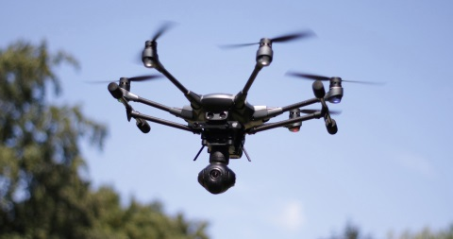
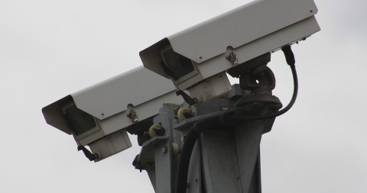
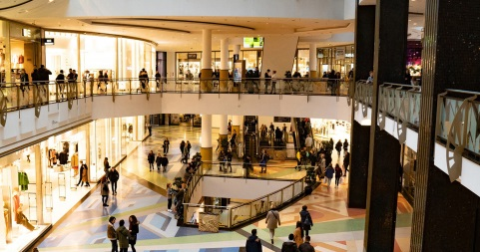
2.3. Thị giác máy tính và Thị giác máy
BÀI 02
Thị giác máy tính và Thị giác máy
Thị giác máy tính là một lĩnh vực khoa học liên ngành đề cập đến cách thức giúp máy tính đạt được những kiến thức sâu hơn từ hình ảnh hoặc video kỹ thuật số
Các tác vụ thị giác máy tính bao gồm các phương pháp thu thập, xử lý, phân tích và tìm hiểu hình ảnh kỹ thuật số và trích xuất dữ liệu đa chiều từ thế giới thực để tạo ra thông tin số hoặc biểu tượng
Các ứng dụng của thị giác máy tính rất đa dạng. Các ứng dụng trong nông nghiệp, khoa học địa lý, sinh trắc học, thực tế tăng cường, phân tích hình ảnh y tế, robot học, kiểm tra chất lượng công nghiệp, an ninh và giám sát
Nghiên cứu khoa học
Quản lý tài nguyên thiên nhiên
Bảo vệ và An ninh
Marketing
Wikipedia, Vidolab
Notes:
Application of Computer vision
Scientific Research: Thousands of laboratories worldwide employ computer vision systems as the core of scientific experiments. Chemical and physical labs get access to the processes, which used to be invisible for a human naked eye. Thus, they have a unique opportunity of getting the exhaustive information. With computer vision technologies, biologists can study animal behavior. It can be achieved regardless of the physical location - at the lab or in the wild. Medical specialists can benefit from computer vision as well while conducting tests or working on new medicines.
Protection and Security: The security issue is of critical importance for businesses. Moreover, it is also useful for individuals who care about their personal safety. Computer vision technologies are widely used to protect both offices and homes from intruders. Computer vision systems enable to track objects and detect suspicious activities requiring immediate response. It’s all possible with computer vision software.
Natural Resources Management: Apparently, natural resources are key for the economic development of many countries. A huge number of countries are depending on mining, agriculture, or forestry. In any case, computer vision is a great solution for remote inspection, monitoring, and fast decision making. With accurate geospatial data thanks to computer vision software, many businesses can move to the new level of resource monitoring. Surveillance drone technology is a reliable way to detect natural resources such as oil, gas, and minerals. Additionally, the same technology can be adopted to the crop monitoring
Marketing: Retail businesses rely heavily on computer vision technologies in improving their marketing strategy. In order to increase sales, retail stores examine the flow of their visitors. First, they determine the heaviest traffic hours of their shops. Second, they define dwelling time of their customers in a certain section of the store. Third, they study which products entice their customers and find out those that are in demand. Finally, they identify VIPs in a timely manner and, of course, authenticate known shoplifters to avoid thefts.
[Reference Source]
Computer Vision https://en.wikipedia.org/wiki/Computer_vision
Machine vision (industrial use of computer vision, subset of computer vision) vs computer vision https://appen.com/blog/computer-vision-vs-machine-vision/

Slide 63
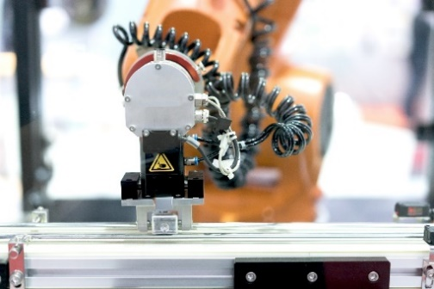
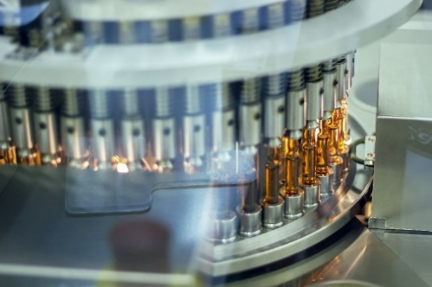
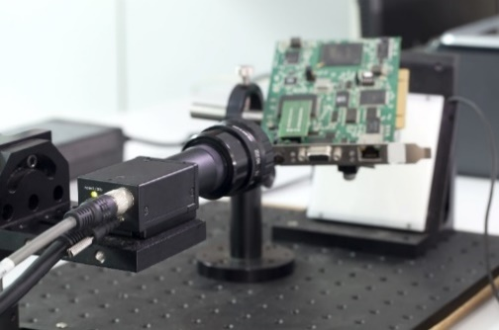
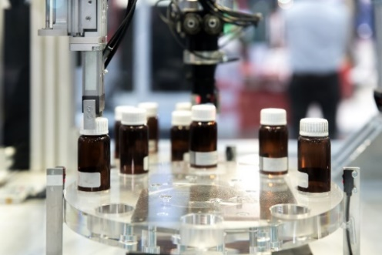
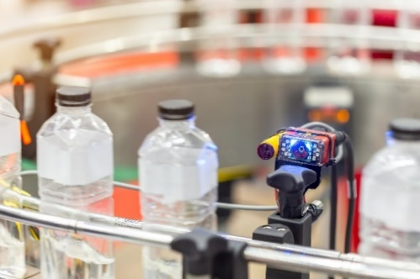
2.3. Thị giác máy tính và Thị giác máy
BÀI 02
Thị giác máy tính và Thị giác máy
Thị giác máy là một môn học kỹ thuật hệ thống có thể được coi là khác biệt với thị giác máy tính, một dạng khoa học máy tính. Thị giác máy tích hợp các công nghệ hiện có theo những cách mới và áp dụng các cách đó để giải quyết các vấn đề trong thế giới thực
Thị giác máy đề cập đến nhiều công nghệ, sản phẩm phần mềm và phần cứng, hệ thống tích hợp, hành động, phương pháp và chuyên môn
Thị giác máy (MV) là công nghệ và phương pháp được sử dụng để kiểm tra và phân tích tự động dựa trên hình ảnh dành cho các ứng dụng như kiểm tra tự động, kiểm soát quá trình và hướng dẫn vận hành robot, thường dùng trong công nghiệp
Hướng dẫn
Đo lường
Phát hiện lỗi
Kiểm tra đóng gói
Wikipedia, Vidolab, DevisionX
Notes:
Application of Machine Vision
Guidance: A lot of manufacturing processes require high accuracy to within a millimeter. Machine vision software enables businesses to identify and recognize a variety of characteristics of the item. Machine vision systems are able to locate the position and orientation of a part and evaluate its accuracy concerning a specified tolerance, angle, etc. Those information is helpful especially for measuring and verifying assembly. They can also report the location and orientation of a part in 2D or 3D space to the robot locating the part or machine controller aligning the part.
Gauging: A machine vision system can calculate the distances between two or more points or geometrical locations on an object with pixel accuracy. It can perform thousands of measurements per second. Moreover, it does a good job even with such tricky calculations as circularity. A machine vision system defines if the measurements meet expectations. In case they don’t, it sends a signal. As a result, the object is ejected from the line because it has some form of a production error.
Defect Detection: Machine vision systems can check products for defects by automatically detecting and classifying them. Defects can be either cosmetic or affect the product functionality. Whatever the defect is, the system can react with a sound alarm or shut down the production.
Packaging Inspection: Dealing with bottles, machine vision systems can verify the fill level as well as detect open, cocked, and improperly torqued caps. When it comes to the box package, they can also detect damaged or incorrectly packaged ones. In addition, they can check that all edges are straight and parallel and nothing protrudes from the box.
[Reference Source]
Machine vision https://en.wikipedia.org/wiki/Machine_vision#Methods_and_sequence_of_operation
Machine vision (industrial use of computer vision, subset of computer vision) vs computer vision https://appen.com/blog/computer-vision-vs-machine-vision/
Industrial applications of Machine Vision https://devisionx.com/industrial-applications/food-and-beverage/
Machine Vision: Optics in manufacturing https://www.slideshare.net/djehlke/machine-vision

Slide 64
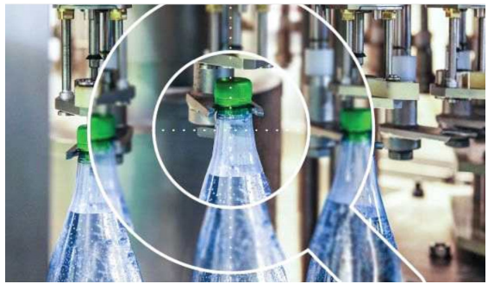
2.3. Thị giác máy tính và Thị giác máy
BÀI 02
Tự động hóa – Thị giác máy
Tự động hóa có nhiều giải pháp tầm nhìn tự động có thể đóng gói và xác minh chất lượng sản phẩm của công ty một cách lý tưởng ở mức độ mà chính phủ hoặc cơ quan quản lý yêu cầu.
Ví dụ: chai sản xuất được kiểm tra ở 360 độ để đảm bảo rằng sản phẩm được đóng gói đúng cách và tất cả các bộ phận được đưa vào đúng cách.
Cụ thể, các chức năng như đóng nắp, niêm phong, vị trí và độ nghiêng, nhận dạng nhãn, kiểm tra màu sắc và mã vạch đều được thực hiện.
Nó cũng thu thập và cung cấp dữ liệu thông qua công nghệ thị giác máy để cung cấp số liệu thống kê sản xuất theo thời gian thực và tạo điều kiện kiểm soát quy trình.

Slide 65

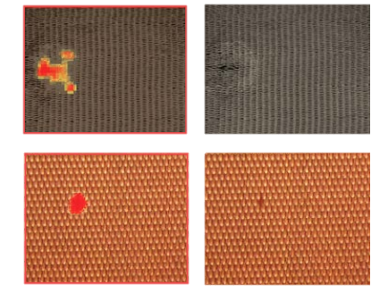
2.3. Thị giác máy tính và Thị giác máy
BÀI 02
Cognex – VisionPro ViDi
Cognex là nhà sản xuất hệ thống thị giác máy, phần mềm và cảm biến, đồng thời đã ra mắt Vision Pro ViDi, một phần mềm phân tích hình ảnh dựa trên học sâu được tối ưu hóa cho tự động hóa nhà máy.
VisionPro ViDi có khả năng giải quyết vấn đề phát hiện lỗi, phân loại kết cấu và vật liệu, kiểm tra lắp ráp và giải mã văn bản, vốn khó lập trình bằng các thuật toán dựa trên quy tắc.
Vì nó được sử dụng cho mục đích đặc biệt là phân tích ảnh công nghiệp nên chỉ cần vài trăm ảnh, thời gian đào tạo và xác minh ngắn. Chi phí tính toán cũng thấp.
Nó được nhắm mục tiêu sử dụng cho những người không có chuyên môn trong lĩnh vực tầm nhìn và được phát triển theo điều kiện thực tế của nhà máy.
IN ẤN
DỆT
Cognex’s brochure

Slide 66
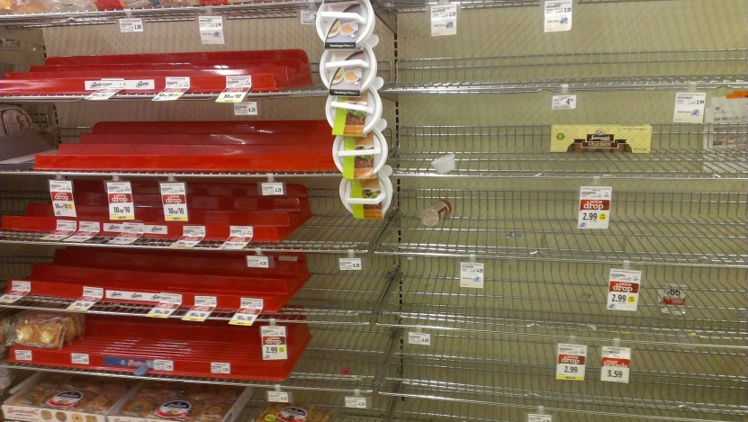
2.3. Thị giác máy tính và Thị giác máy
BÀI 02
Đầu mối
Focal là một dịch vụ hệ thống phát hiện chứng khoán dựa trên thị giác máy tính và AI.
Các máy ảnh nhỏ và rẻ tiền được lắp đặt ở mỗi lối đi của cửa hàng và cứ 30 phút lại chụp ảnh một lần.
Họ phát hiện và nhận ra các sản phẩm hết hàng trong hình ảnh và cung cấp biểu đồ cho nhân viên.Nó tuyên bố rằng phải mất khoảng bốn giờ mỗi ngày để nhân viên của con người nhận ra các sản phẩm hết hàng.
Khi chi phí lao động tăng lên, các cửa hàng bán lẻ không người lái ngày càng nhiều, nhưng thực tế là công việc kiểm tra và bổ sung hàng tồn kho trở nên chậm hơn do nhân lực giảm.
Hơn nữa, khi thanh toán, các mặt hàng có thể được quét và tính toán bằng camera cục bộ trên băng chuyền thay vì quét mã vạch. Nếu nhân viên tập trung vào việc đóng gói, thời gian giao dịch có thể giảm 60%.
Bằng cách cung cấp phân tích so sánh về tình trạng tồn kho của các sản phẩm đã bán hết và các sản phẩm cạnh tranh theo giờ dưới dạng biểu đồ, chúng tôi có thể hiểu rõ hơn về hoạt động của cửa hàng.

Slide 67
Bài 2.
Ứng dụng Trí tuệ nhân tạo
2.1. Ứng dụng Trí tuệ nhân tạo
2.2. Nhận diện hình ảnh
2.3. Thị giác máy tính và Thị giác máy
2.4. Trí tuệ giọng nói

Slide 68

2.4. Trí tuệ giọng nói
BÀI 02
Xử lý ngôn ngữ tự nhiên
Xử lý ngôn ngữ tự nhiên (NLP) là lĩnh vực con của ngôn ngữ học, khoa học máy tính, kỹ thuật thông tin và trí tuệ nhân tạo liên quan đến sự tương tác giữa máy tính và ngôn ngữ con người (tự nhiên), đặc biệt là cách lập trình máy tính để xử lý và phân tích lượng lớn dữ liệu ngôn ngữ tự nhiên.
Những thách thức trong xử lý ngôn ngữ tự nhiên thường liên quan đến nhận dạng giọng nói, hiểu và tạo ngôn ngữ tự nhiên.
Dịch máy, Truy vấn thông tin, Hỏi - Đáp, Trích xuất thông tin, Tóm tắt là ứng dụng chính của các kỹ thuật xử lý ngôn ngữ tự nhiên
Thế hệ ngôn ngữ tự nhiên
Phân loại văn bản
NLP
Thế hệ ngôn ngữ tự nhiên
Truy xuất thông tin
Wikipedia, Expert System
Notes:
Application of NLP
Machine Translation: The need to access information in online becomes increasingly important and the value of natural language processing applications becomes important. By translating technical manuals, support content or catalogs at a significantly reduced cost, machine translation helps us overcome language barriers that we often encounter. The challenge with machine translation technologies does not lie in translating words, but in understanding the meaning of sentences to provide a effective translation.
Automatic summarization: Information overload is a real problem when we need to access a specific piece of information from a huge knowledge base. Automatic summarization is especially relevant when used to provide an overview of a news item or blog posts, while avoiding redundancy from multiple sources and maximizing the diversity of content obtained.
Sentiment analysis: The goal of sentiment analysis is to identify sentiment among several posts where emotions are not always explicitly expressed. Companies use natural language processing applications, such as sentiment analysis, to identify opinions and sentiment online to help them understand what customers think about their products and services and overall indicators of their reputation.
Text classification: Text classification makes it possible to assign predefined categories to a document and organize it to help you find the information you need or simplify some activities. spam filtering in email, fake news detection, and genre classification are the good examples of text classification.
Question Answering: As speech-understanding technology and voice-input applications improve, the need for NLP will increase. Question-Answering (QA) is becoming more and more popular thanks to applications and virtual assistants such as Bixby. A QA application is a system capable of coherently answering a human request. It may be used as a text-only interface or as a spoken dialog system. It has been significantly improved in terms of its capability to respond as humans.
[Reference Source]
NLP – Current Applications and Future Possibilities https://emerj.com/partner-content/nlp-current-applications-and-future-possibilities/
NLP applications https://expertsystem.com/natural-language-processing-applications/
NLP and Social Media https://medium.com/@paldesk/natural-language-processing-and-social-media-8e7378737d00
NLP applications https://www.upgrad.com/blog/5-applications-of-natural-language-processing-for-businesses/
NLP Applications https://www.cs.upc.edu/~gatius/mai-ihlp/Applications2018.pdf
NLP market size 2016-2025 https://emerj.com/partner-content/nlp-current-applications-and-future-possibilities/

Slide 69

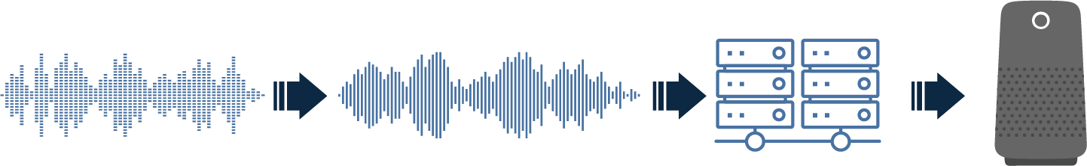
2.4. Trí tuệ giọng nói
BÀI 02
Nhận dạng lời nói và giọng nói
Nhận dạng lời nói: nhận dạng các từ, câu và nội dung do bất kỳ ai nói ra.
Đọc chính tả, phiên âm, sử dụng chế độ rảnh tay của máy tính, viết báo cáo y tế, dịch vụ khách hàng tự động, v.v.
Nhận dạng giọng nói: nhận diện giọng, cao độ hoặc ngữ điệu của một người bất kể ngôn ngữ mà người đó nói.
Xác minh người nói và nhận dạng người nói
Nhận dạng giọng nói
ÂM THANH ANALOG
CHUYỂN ĐỔI TỪ ANALOG
SANG KỸ THUẬT SỐ
NHẬN DẠNG MẪU
Notes:
Speech recognition vs. voice recognition
The purpose of speech recognition is for a computer or machine to successfully identify the words spoken by anyone. With this, there is no need to pay attention to more personal details such as accent, cadence, and the like.
Speech recognition technology has a long list of applications. Speech recognition software programs are used for general dictation, transcribing, using a computer hands-free, medical transcription, automated customer service, etc.
On the other hand, voice recognition is about being able to identify and understand one specific voice. The most widespread use of this technology is with virtual assistants such as Samsung’s Bixby. In fact, it has been predicted that 75% of US households will own and use at least one smart speaker by 2020.
Speaker verification is using a person’s voice to authenticate that they are who they claim to be. Essentially, a person’s voice is used as a unique identifier. A sample of their speech is recorded. Then, that person’s speech patterns are compared against a database to see if there is a match between the person’s voice and their voice sample.
[Reference Source]
Speech recognition vs. voice recognition https://www.transcribeme.com/speech-vs-voice-recognition-whats-the-difference
Speech recognition vs. voice recognition https://www.totalvoicetech.com/difference-between-voice-recognition-and-speech-recognition/
Applications of voice recognition (speaker recognition) https://searchcustomerexperience.techtarget.com/definition/voice-recognition-speaker-recognition

Slide 70
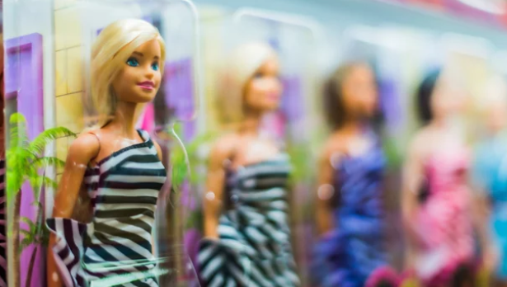

2.4. Trí tuệ giọng nói
BÀI 02
Barbie – Xin chào Barbie
Barbie, nhà sản xuất búp bê nổi tiếng thế giới, đã phát triển một món đồ chơi AI có thể nói chuyện.
Xin chào Barbie phân tích và phản hồi lời nói của trẻ em bằng cách sử dụng xử lý ngôn ngữ tự nhiên và AI.
Khi bạn nhấn nút trò chuyện trên búp bê, micrô tích hợp sẽ ghi lại những gì trẻ nói, gửi đến máy chủ và AI sẽ chọn một phản hồi phù hợp và gửi lại cho loa của búp bê.
Xin chào Barbie có thể nhớ những gì bọn trẻ đã nói và trả lời lại sau.
AI có thể dự đoán cuộc hội thoại của trẻ từ 3 đến 9 tuổi và trao đổi hội thoại với trẻ tới 200 lần.
Ex
Nếu bạn nói rằng Taylor Swift là ca sĩ yêu thích của bạn, AI sẽ lặp lại câu trả lời tương tự vài tuần sau đó.
HI! I’M BARBIE!

Slide 71

2.4. Trí tuệ giọng nói
BÀI 02
Nhân cách - Hỗ trợ
Assist là dịch vụ chatbot tư vấn dành riêng cho miền, kết hợp kiến thức về tài chính tiêu dùng và ngành tài chính với các chức năng AI tương tác.
Nó đang trở nên phổ biến từ các ngân hàng toàn cầu vì nó có thể cung cấp dịch vụ khách hàng 24 giờ một cách thuận tiện mà không tốn chi phí lao động.
Assist tích hợp dữ liệu giao dịch mới nhất của khách hàng vào cuộc trò chuyện để cung cấp phản hồi dựa trên các hoạt động tài chính cá nhân và lịch sử ngân hàng.
Nó cũng sử dụng phân tích dự đoán để dự đoán các câu hỏi và vấn đề của khách hàng, đồng thời cung cấp thông tin chi tiết và lời khuyên kịp thời trước khách hàng một bước.
Hỗ trợ được xây dựng dựa trên xử lý ngôn ngữ tự nhiên và có thể thay thế các tác vụ như chuyển tiền, đặt chỗ và thay đổi mật khẩu.
Nó cũng có thể phân phối các kênh tương tác của khách hàng tới các nền tảng nhắn tin như Facebook Messenger và các nền tảng trợ lý AI như Alexa của Amazon.

Slide 72
Bài 3.
Kỹ thuật trong trí tuệ nhân tạo
3.1. Trí tuệ nhân tạo biên
3.2. Hình ảnh và chẩn đoán y khoa
3.3. Xe tự vận hành
3.4. Học tăng cường
3.5. AI hội thoại
3.6. GAN, XAI, Dữ liệu đào tạo tổng hợp

Slide 73









3.1. Trí tuệ nhân tạo biên
BÀI 03
Định nghĩa và Khái niệm
Việc chạy các thuật toán trí tuệ nhân tạo trên các thiết bị biên, như điện thoại thông minh hoặc ô tô, hoặc thậm chí là thiết bị đeo, thay vì giao tiếp với đám mây trung tâm hoặc máy chủ đem đến cho thiết bị khả năng xử lý thông tin cục bộ và phản ứng nhanh hơn với các tình huống.
Ví dụ: một chiếc xe tự hành phải phản hồi trong thời gian thực với những gì đang xảy ra trên đường và hoạt động ở những khu vực không có kết nối internet. Các quyết định nhạy cảm với thời gian và độ trễ có thể gây tử vong.
ĐIỆN TOÁN ĐÁM MÂY
ĐIỆN TOÁN SƯƠNG MÙ
ĐIỆN TOÁN BIÊN
CB Insights
Notes:
Ưu điểm của điện toán biên Mặc dù là một giai đoạn non trẻ, điện toán biên mang lại một số lợi ích rõ ràng: Xử lý và phân tích dữ liệu theo thời gian thực hoặc nhanh hơn: Dữ liệu được xử lý gần nguồn hơn, không phải trong trung tâm dữ liệu bên ngoài hoặc đám mây, giúp giảm thời gian trễ. Chi phí thấp hơn: Doanh nghiệp chi tiêu ít hơn cho các giải pháp quản lý dữ liệu cho các thiết bị cục bộ so với mạng đám mây và trung tâm dữ liệu. Lưu lượng mạng ít hơn: Với số lượng thiết bị IoT ngày càng tăng, việc tạo dữ liệu tiếp tục tăng với tốc độ kỷ lục. Do đó, băng thông mạng trở nên hạn chế hơn, áp đảo đám mây và dẫn đến tắc nghẽn dữ liệu lớn hơn. Tăng hiệu quả ứng dụng: Với mức độ trễ thấp hơn, các ứng dụng có thể hoạt động hiệu quả hơn và ở tốc độ nhanh hơn. [Nguồn tham khảo] Điện toán biên https://www.cbinsights.com/research/what-is-edge-computing/ là gì Ưu điểm của điện toán biên https://www.cbinsights.com/research/what-is-edge-computing/

Slide 74


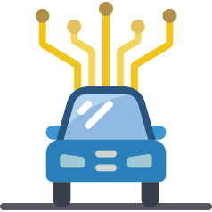







3.1. Trí tuệ nhân tạo biên
BÀI 03
Sáng kiến
Trí tuệ nhân tạo biên
trường hợp sử dụng
Camera thông minh trong nhà có thể phát hiện ra người đã đi vào một khu vực
Nhận dạng khuôn mặt
trên thiết bị và nhận dạng đối tượng, dữ liệu người dùng không tách khỏi thiết bị
Quyết định lái xe tức thì
Thị giác dành cho thiết bị giám sát trẻ em, máy bay không người lái, robot và các thiết bị khác có thể phản ứng với các tình huống mà không cần kết nối internet
IQ cameras,
Deep Lens
Bộ vi xử lý AI
chip AI tùy chỉnh
Myriad X
CB Insights
Notes:
Nvidia và Qualcomm, cùng với một số công ty khởi nghiệp mới nổi, đang tập trung vào việc xây dựng chip dành riêng cho khối lượng công việc AI ở "biên". Từ điện tử tiêu dùng, viễn thông đến hình ảnh y tế, AI biên có ý nghĩa đối với mọi ngành công nghiệp lớn. Ví dụ, một chiếc xe tự hành phải phản ứng trong thời gian thực với những gì đang xảy ra trên đường và hoạt động ở những khu vực không có kết nối internet. Các quyết định nhạy cảm với thời gian và độ trễ có thể gây tử vong. [Nguồn tham khảo] Điện toán biên https://www.cbinsights.com/research/what-is-edge-computing/ là gì

Slide 75
Bài 3.
Kỹ thuật trong trí tuệ nhân tạo
3.1. Trí tuệ nhân tạo biên
3.2. Hình ảnh và chẩn đoán y khoa
3.3. Xe tự vận hành
3.4. Học tăng cường
3.5. AI hội thoại
3.6. GAN, XAI, Dữ liệu đào tạo tổng hợp

Slide 76
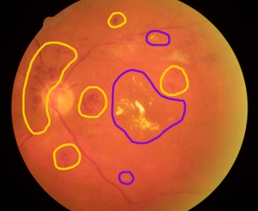
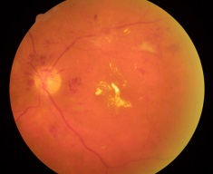
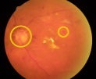
3.2. Hình ảnh và chẩn đoán y khoa
BÀI 03
Trí tuệ nhân tạo dưới dạng thiết bị y tế
Thuật toán trí tuệ nhân tạo tự động dựa trên dấu ấn sinh học
Tháng 4 năm 2018, FDA đã phê duyệt phần mềm dựa trên trí tuệ nhân tạo để sàng lọc bệnh nhân mắc bệnh võng mạc tiểu đường mà không cần ý kiến thêm từ chuyên gia y tế.
Phần mềm IDx-DR xác định chính xác những bệnh nhân mắc bệnh “võng mạc tiểu đường nhẹ hơn” 87,4% thời gian và xác định những người không mắc bệnh này 89,5% thời gian.
IDx là một trong nhiều sản phẩm phần mềm dựa trên trí tuệ nhân tạo được FDA chấp thuận cho các ứng dụng thương mại lâm sàng trong những tháng gần đây.
Phát hiện dấu ấn sinh học (chủ yếu là CNN)
Xuất huyết
Phình mao mạch
Tiết dịch
Đánh giá
chất lượng
IRMA, v.v.
Quyết định lâm sàng đánh giá bệnh
AI đáng tin cậy về mặt sinh lý học: Abramoff và cộng sự, IOVS 2007
Abramoff và cộng sự, Nat Dig Med 2018
Định vị giải phẫu
CB Insights, IDx

Slide 77



3.2. Hình ảnh và chẩn đoán y khoa
BÀI 03
Trí tuệ nhân tạo dưới dạng thiết bị y tế
Võng mạc tiểu đường
Thương tổn gan và phổi qua hình ảnh AI
Phân tích CT scan đối với bệnh đột quỵ
Đạt chuẩn FDA
Phần mềm dựa trên trí tuệ nhân tạo giúp sàng lọc bệnh nhân mắc bệnh võng mạc tiểu đường mà không cần xác nhận của chuyên gia y tế
Đạt chuẩn FDA
Khởi nghiệp được GE Ventures tài trợ
Bộ ứng dụng trí tuệ nhân tạo trong điều trị ung thư ban đầu tập trung vào phát hiện các tổn thương phổi và gan.
Đạt chuẩn FDA
Phân tích ảnh chụp CT và thông báo cho các nhà cung cấp dịch vụ chăm sóc sức khỏe về khả năng đột quỵ ở bệnh nhân
Vòng cấp vốn Series A trị giá 21 triệu đô la từ Google Ventures và Kleiner Perkins Caufield & Byers
CB Insights
Notes:
The FDA cleared Viz LVO, a product from startup Viz.ai, to analyze CT scans and notify healthcare providers of potential strokes in patients. Post FDA clearance, Viz.ai closed a $21M Series A round from Google Ventures and Kleiner Perkins Caufield & Byers.
The FDA also cleared GE Ventures-backed startup Arterys for its Oncology AI suite initially focused on spotting lung and liver lesions.
Fast-track regulatory approval opens up new commercial pathways for over 80 AI imaging & diagnostics companies that have raised equity financing since 2014, accounting for a total of 149 deals.
[Reference Source]
Arterys Receives First FDA Clearance https://www.prnewswire.com/news-releases/arterys-receives-first-fda-clearance-for-broad-oncology-imaging-suite-with-deep-learning-300599275.html
Viz.ai Product Animation - Viz LVO and Viz CTP https://www.youtube.com/watch?v=y3P9aVwDOig

Slide 78
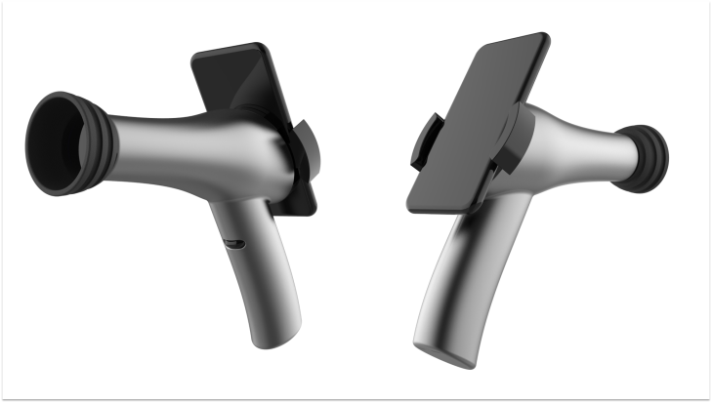
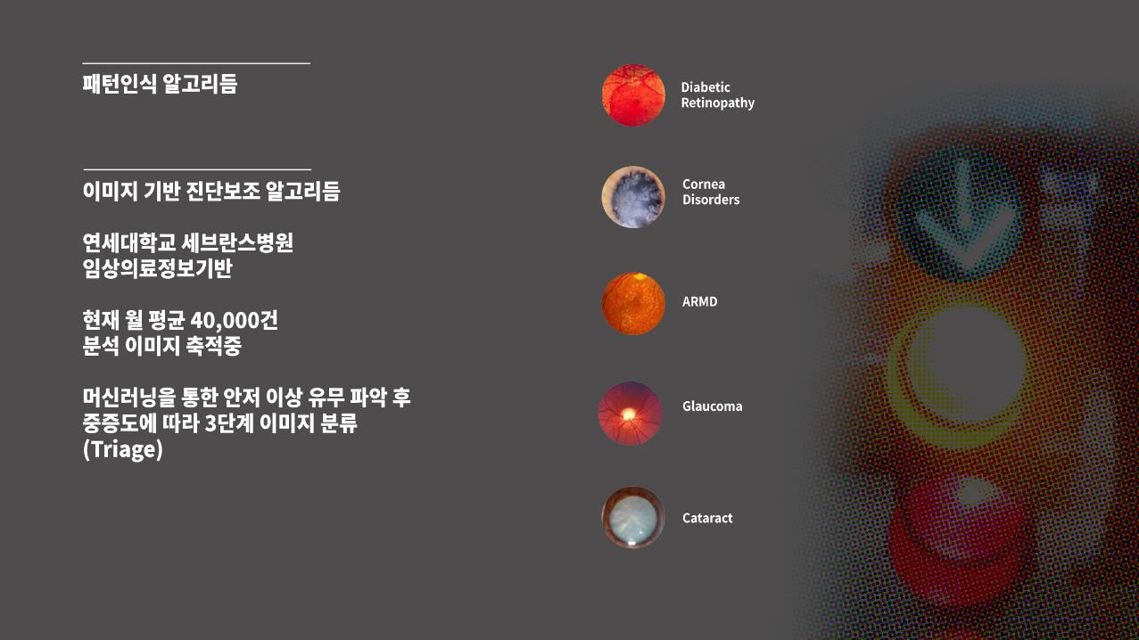
3.2. Hình ảnh và chẩn đoán y khoa
BÀI 03
Máy soi đáy mắt cầm tay dựa trên trí tuệ nhân tạo
(Dự án do Samsung cung cấp)
Phát triển thiết bị chẩn đoán cầm tay và thuật toán hỗ trợ chẩn đoán dựa trên xử lý hình ảnh cho những người không được trợ giúp tại Việt Nam
40.000 hình ảnh được tích lũy mỗi tháng
Phát hiện sự bất thường từ hình ảnh kiểm tra mắt dựa trên Máy học và phân loại hình ảnh để lựa chọn
Võng mạc tiểu đường
Các bệnh về giác mạc
Thoái hóa hoàng điểm tuổi già
Cườm nước
Cườm khô
Samsung, Dự án BOM
Notes:
Similarly, Samsung launched a corporate social responsibility project which aims to create a portable ophthalmoscope for underserved people in Vietnam by recycling mobile handsets.
“Trash to treasure”
A portable, easy to use, digital ophthalmoscope at an affordable price range utilizing recycled mobile handset
Key components of the portable ophthalmoscope are an inexpensive yet high-quality camera which is a good fit for mass production and telecommunication module to connect medical specialists dispatched over a wide range of area
Without ophthalmologist training, a user can easily photograph fundus with minimum training.
Benefit
Boost ocular diagnostic capability of unskilled healthcare staffs
Create synergy effect with local ocular healthcare project which focus on treatment (Enhance efficiency and effectiveness)
Reduce the number of ophthalmologist’s initial examination and improve working environment
Reduce ocular healthcare cost in comprehensive public healthcare perspective
Provide portable digital ophthalmoscope with a significantly affordable cost (merely 1% of existing devices’ costs)
[Reference Source]
igeeTalks on Galaxy Upcycling Project for Global Health https://www.youtube.com/watch?v=pSHacTstOAU&list=PLZGoT8OiX8oAU2SAvgmhjX98sI8GSKs2w

Slide 79
Bài 3.
Kỹ thuật trong trí tuệ nhân tạo
3.1. Trí tuệ nhân tạo biên
3.2. Hình ảnh và chẩn đoán y khoa
3.3. Xe tự vận hành
3.4. Học tăng cường
3.5. AI hội thoại
3.6. GAN, XAI, Dữ liệu đào tạo tổng hợp

Slide 80






3.3. Xe tự vận hành
BÀI 03
Xe tự vận hành
Mức độ tự hành
Các mức độ tự hành
ADAS¹⁾
Điều hướng tự động
Cấp độ 1
Cấp độ 2
Cấp độ 3
Cấp độ 4
Cấp độ 5
Hỗ trợ người lái
Lái xe tự điều khiển
Tự hành một phần
Feet Off
Tự hành có điều kiện
Hands Off ands Off
Tự hành cao
Eyes Off
Tự hành hoàn toàn
Mind Off
ACC (Phanh)
Hỗ trợ duy trì làn đường
Hệ thống phanh tự động khẩn cấp
Hỗ trợ đỗ xe song song
ACC (Bẻ lái)
Chuyển làn đường
Hỗ trợ khi tắc đường
Hỗ trợ vượt xe
Lái xe trên cao tốc ~50 dặm trên giờ
Lái xe chuyển làn đường
Chế độ lái ép xe tự nhường đường khi tắc đường
Lái xe trên cao tốc ~100 dặm trên giờ
Tự chuyển làn đường
Tự lái tiết kiệm nhiên liệu
Hệ thống giao thông tự hành taxi không người lái
Tất cả điều kiện lái xe
Lưu ý: 1) ADAS: Hệ thống hỗ trợ người lái nâng cao
IEEE Spectrum, SAE International, Evercore ISI
Notes:
Thanks to technological advancement, especially artificial intelligence technology, autonomous vehicles that is capable of sensing its environment and moving with little or no human input, have been introduced.
A classification system based on six different levels (ranging from fully manual to fully automated systems) was published in 2014 by SAE International, an automotive standardization body, as J3016, Taxonomy and Definitions for Terms Related to On-Road Motor Vehicle Automated Driving Systems
Waymo announced that it has been running Level 4 autonomous cars, with no human behind the wheel, in Arizona since 2017.
[Reference Source]
SAE (J3016) Automation Levels https://en.wikipedia.org/wiki/Self-driving_car
Automation Levels Image https://spectrum.ieee.org/transportation/self-driving/accelerating-autonomous-vehicle-technology
Waymo Says More Of Its Self-Driving Cars Operating ‘Rider Only’ With No One At Wheel https://www.forbes.com/sites/alanohnsman/2019/10/28/waymos-autonomous-car-definition-if-you-need-a-drivers-license-its-not-self-driving/#130675296478
Waymo achieved level 4, while Tesla achieved only level 2 https://www.thedrive.com/tech/15848/waymo-is-already-running-cars-with-no-one-behind-the-wheel
Not Only Cars: The Six Levels of Autonomous Testing
https://medium.com/@giltayar/not-only-cars-the-six-levels-of-autonomous-testing-a22611ab1d7f

Slide 81


3.3. Xe tự vận hành
BÀI 03
Số dặm trên tần suất can thiệp của lái xe
Tất cả các công ty chủ động thử nghiệm xe tự lái trên đường công cộng tại California phải công bố số dặm lái xe và tần số lái xe buộc phải kiểm soát các phương tiện không người lái - còn được gọi là “tần suất can thiệp”.
Waymo nói hệ thống tự hành của họ chỉ cần lái xe can thiệp sau mỗi 11.017 dặm. GM Cruise báo cáo tần suất can thiệp thấp thứ hai với lái xe an toàn trên mỗi 5.205 dặm
Các công ty khởi nghiệp khác bao gồm Zoox (tần suất can thiệp 0,50 trên mỗi 1.000 dặm), Nuro (tần suất can thiệp 0,97 trên mỗi 1.000 dặm), và Pony.ai (tần suất can thiệp 0,98 trên mỗi 1.000 dặm).
Tần suất can thiệp của lái xe Waymo
Trên 1000 dặm
1.26M
.64
636K
Số dặm lái được tại California
424K
352K
.09
.19
.18
The Verge, Forbes
Notes:
The chart explains Waymo’s disengagement rate (0.09 disengagement per 1,000 miles) and miles driven in California (1.26M miles). Disengagement rate has been significantly improved and the miles driven are dramatically increased over four years.
California requires developers who test Level 3 and above automated driving systems in the state to report some basic statistics about vehicle operations each year, including the number of vehicles currently in operation, miles driven and the number of disengagements. These last two figures are combined to calculate miles per disengagement.
Waymo’s autonomous system disengaged, meaning a human safety driver had to take the wheel, at a rate of once every 11,017 miles (50% reduction in the rate and a 96% increase in the average miles traveled between disengagements). And that happened as it boosted testing in the state to 1.2 million miles from 352,000 miles in 2017.
GM Cruise reported the second-lowest disengagement rate, with a safety driver taking over once every 5,205 miles, 321% better than a year ago, according to data released by California’s Department of Motor Vehicles.
The value of the data is limited, however, as the figures don’t factor in the complexity of environments in which vehicles are tested–dense urban settings, versus low-speed suburbs or less complex highway driving–nor do they show conditions including weather, light or speed.
[Reference Source]
California requires miles per disengagement https://hackernoon.com/why-miles-per-disengagement-misses-the-point-as-an-autonomous-vehicle-success-metric-86da67768ec2
Waymo tops disengagement https://www.forbes.com/sites/alanohnsman/2019/02/13/waymo-tops-self-driving-car-disengagement-stats-as-gm-cruise-gains-and-tesla-is-awol/#4540246b31ec
California’s self-driving car reports are imperfect, but they’re better than nothing https://www.theverge.com/2019/2/13/18223356/california-dmv-self-driving-car-disengagement-report-2018
Disengagement report raw data https://thelastdriverlicenseholder.com/2019/02/12/disengagement-reports-2018-preliminary-results/

Slide 82
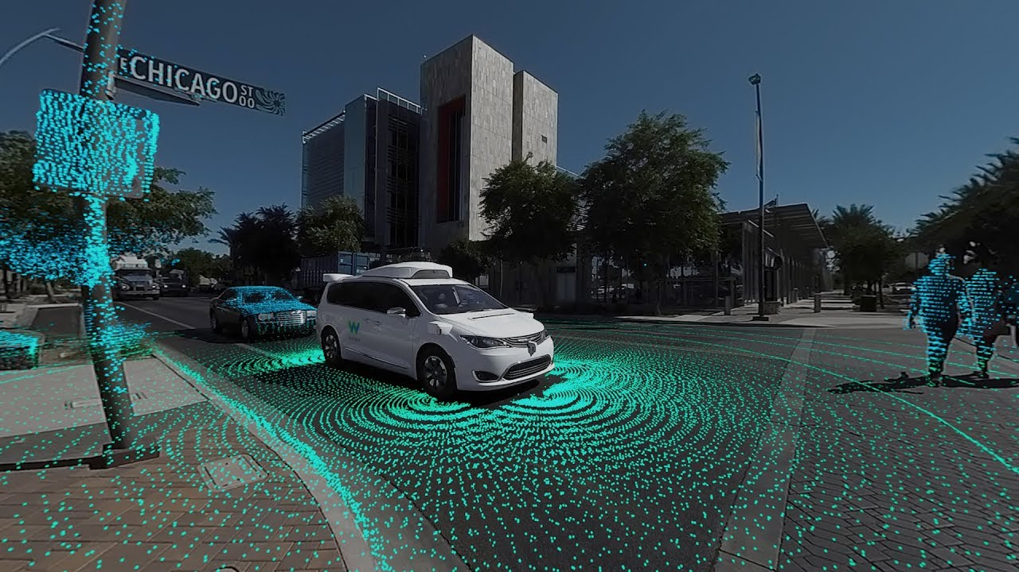
3.3. Xe tự vận hành
BÀI 03
Thị trường toàn cầu
Google đã tạo nên tên tuổi trên thị trường ô tô. Dự án xe tự lái Waymo là nhà phát triển xe tự hành đầu tiên triển khai đội xe tự hành thương mại.
Các nhà đầu tư vẫn tin tưởng vào các công ty đang phát triển hệ thống lái xe tự hành hoàn toàn, rót hàng trăm triệu đô la vào Hệ thống tự hành hành trình của GM (750 triệu đô la từ Honda vào tháng 10 năm 2018 và 900 triệu đô la từ SoftBank vào tháng 5 trước đó) và Zoox (500 triệu đô la vào tháng 7 năm 2018). Các công ty khởi nghiệp khác bao gồm Drive.ai, Pony.ai, và Nuro.
https://www.forbes.com/sites/alanohnsman/2018/03/02/waymo-is-millions-of-miles-ahead-in-robot-car-tests-does-it-need-a-billion-more/#c854b381ef4c
Notes:
Google is far ahead of its competitors. Waymo opened its on-demand ride service to people in a portion of suburban Phoenix, accessing it via a branded app, Waymo One (December 2018). And several startups are chasing after Waymo
[Reference Source]
Waymo Is Millions Of Miles Ahead In Robot Car Tests; Does It Need A Billion More?
https://www.forbes.com/sites/alanohnsman/2018/03/02/waymo-is-millions-of-miles-ahead-in-robot-car-tests-does-it-need-a-billion-more/#c854b381ef4c
At Waymo, It’s Launch Time For Google’s Biggest Moonshot https://www.forbes.com/sites/alanohnsman/2018/11/30/10-million-miles-later-waymo-ceo-says-its-self-driving-cars-are-ready-for-prime-time/#7f5368ee75e7

Slide 83











3.3. Xe tự vận hành
BÀI 03
Thị trường Trung Quốc
Năm ngoái, Bộ Khoa học Trung Quốc đã công bố làn sóng nền tảng AI mở đầu tiên của quốc gia này sẽ phụ thuộc rất nhiều vào Baidu trong ngành lái xe tự hành
Tháng 4 năm 2017, Baidu đã công bố một nền tảng mở có một không hai, có tên là Apollo, dành cho các giải pháp lái xe tự hành, thu hút các đối tác từ khắp nơi trên thế giới
NHÀ SẢN XUẤT Ô TÔ
NHÀ SẢN XUẤT CHIP
NHÀ CUNG CẤP CẤP 1
CÔNG NGHỆ LiDAR
DỊCH VỤ BẢN ĐỒ
HỆ ĐIỀU HÀNH
DỊCH VỤ DI CHUYỂN
DỊCH VỤ ĐÁM MÂY
CB Insights
Notes:
Besides Baidu, Alibaba recently conducted test drives of its autonomous vehicle. But interestingly, just over a year ago, Alibaba was skeptical about the long-term commercial opportunity of autonomous vehicles, mentioning in an earnings call that “nobody has figured out the long-term economic model for this, but people are doing it because there is some very interesting artificial intelligence-related technology” involved in building autonomous vehicles.

Slide 84












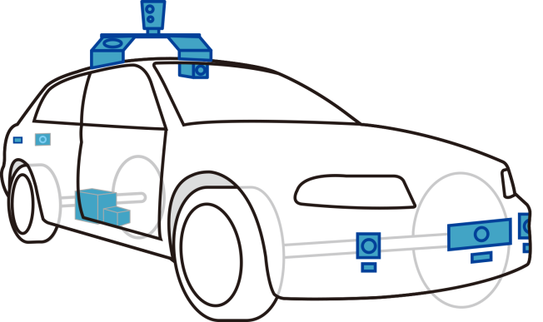






























3.3. Xe tự vận hành
BÀI 03
Tách riêng xe tự hành
HỆ THỐNG LÁI XE TỰ ĐỘNG | THỊ GIÁC MÁY TÍNH | DỮ LIỆU VÀ MÔ PHỎNG
Drive.ai Momenta Pony.ai | DeepScale Prophesee | Cognata NVIDIA
TOÀN HỆ THỐNG
NHẬN THỨC
HỆ THỐNG LÁI XE TỰ ĐỘNG
DÒ TÌM VÀ ĐỊNH VỊ BẰNG ÁNH SÁNG (LIDAR)
CAMERA VÀ THỊ GIÁC MÁY TÍNH
TOÀN BỘ XE
RADAR
ĐỊNH VỊ
BẢN ĐỒ TÍCH HỢP
HỆ THỐNG V2X
DỮ LIỆU VÀ MÔ PHỎNG
Insights
Notes:
Highlighted in the slide is the section where artificial intelligence technologies are heavily involved.
[Reference Source]
Technologies and relevant players in the AV market https://www.cbinsights.com/research/startups-drive-auto-industry-disruption/

Slide 85
Bài 3.
Kỹ thuật trong trí tuệ nhân tạo
3.1. Trí tuệ nhân tạo biên
3.2. Hình ảnh và chẩn đoán y khoa
3.3. Xe tự vận hành
3.4. Học tăng cường
3.5. AI hội thoại
3.6. GAN, XAI, Dữ liệu đào tạo tổng hợp

Slide 86
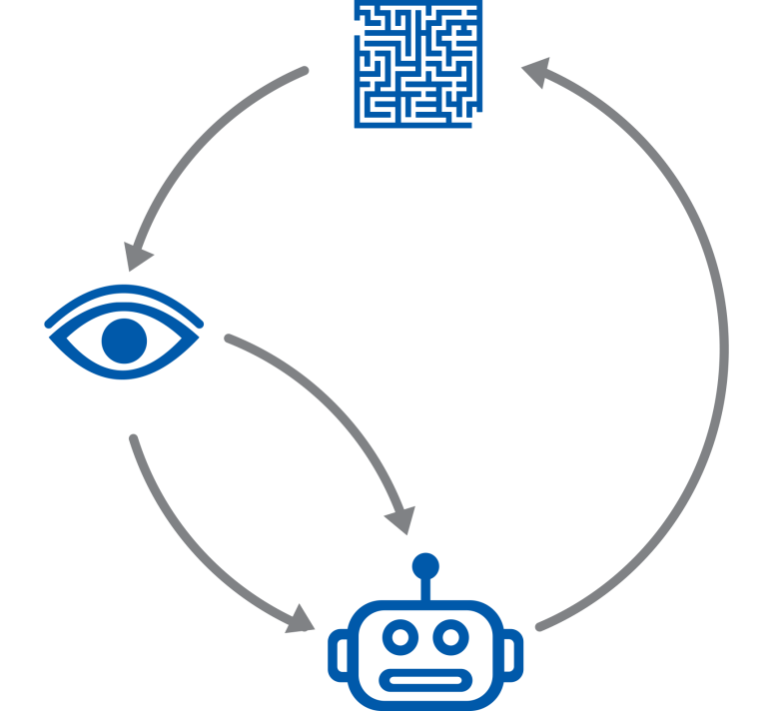
3.4. Học tăng cường
BÀI 03
Học tăng cường
Định nghĩa và Ứng dụng
Điều khiển tín hiệu giao thông thích ứng
Kỹ thuật chẩn đoán toàn cầu
EHR/EMR
Đề xuất kiểm tra thành thạo
Trò chơi giáo dục
Điều khiển quyết định thích ứng
Định giá, quản lý rủi ro tùy chọn danh mục đầu tư giao dịch
Chăm sóc sức khỏe
Giáo dục
Giao thông vận tải
Năng lượng
Thương mại điện tử khuyến nghị, HOẶC quản lý khách hàng
Môi trường
Tài chính
Quản trị kinh doanh
Hành động
Học sâu tăng cường
Trình thông dịch
Hoàn lại
Khoa học kỹ thuật nghệ thuật
Hệ thống máy tính
Chủ đề về khoa học máy tính
Toán, vật lý hóa học, âm nhạc vẽ, hoạt hình
Trang thái
Trò chơi
Robot học
Thị giác máy tính
Xử lý ngôn ngữ tự nhiên
Go, poker Dota, bridge Starcraft
Điều khiển robot cộng tác từ mô phỏng đến thực tế
Nhận dạng
Phát hiện
nhận thức
Seq. gen.
Dịch thuật
Hộp thoại, QA, IE, IR
Tác nhân
Yuxi Li, Học sâu tăng cường, arXiv, 2018
Notes:
Reinforcement learning (RL) is a branch of machine learning concerned with the process of learning by trying things, receiving a positive or negative reward (feedback), and then modifying behavior to try and maximize cumulative expected reward.
The typical framing of a RL scenario: an agent takes actions in an environment, which is interpreted into a reward and a representation of the state, which are fed back into the agent.
Application of RL: RL applied to artificial intelligence has found remarkable success in recent years due to breakthroughs in both computing resources and algorithm improvements. Graphics Processing Unit capabilities have been improving tenfold every few years. The improvement, combined with the availability of large datasets, has led to massive breakthroughs in the field of deep learning. Fundamental to deep learning is the concept of a neural network: a collection of nodes (neurons) performing operations on an input and returning an output. A deep neural network has many neurons in sequence. Using deep neural networks to approximate the value (output) of taking an action in some state (input) has led to incredibly advanced reinforcement learning agents in multiple domains. Additionally, algorithmic breakthroughs such as experience replay, self-play, and Monte Carlo tree search have pushed improvements specific to RL. The combination of these advancements has created superhuman players of Atari, Go, and Shogi, and a nearly professional DoTA 2 team of bots.
[Reference Source]
Reinforcement learning https://en.wikipedia.org/wiki/Reinforcement_learning
Reinforcement Learning Applications https://medium.com/@yuxili/rl-applications-73ef685c07eb
Reinforcement Learning Applications: A Brief Guide on How to Get Business Value from RL https://perfectial.com/blog/reinforcement-learning-applications/
SHIELD AI FUNDAMENTALS: ON REINFORCEMENT LEARNING https://www.shield.ai/content/2018/11/20/shield-ai-fundamentals-on-reinforcement-learning
Applications of Reinforcement Learning in Real World https://towardsdatascience.com/applications-of-reinforcement-learning-in-real-world-1a94955bcd12
Reinforcement Learning and Its Practical Applications https://chatbotsmagazine.com/reinforcement-learning-and-its-practical-applications-8499e60cf751

Slide 87
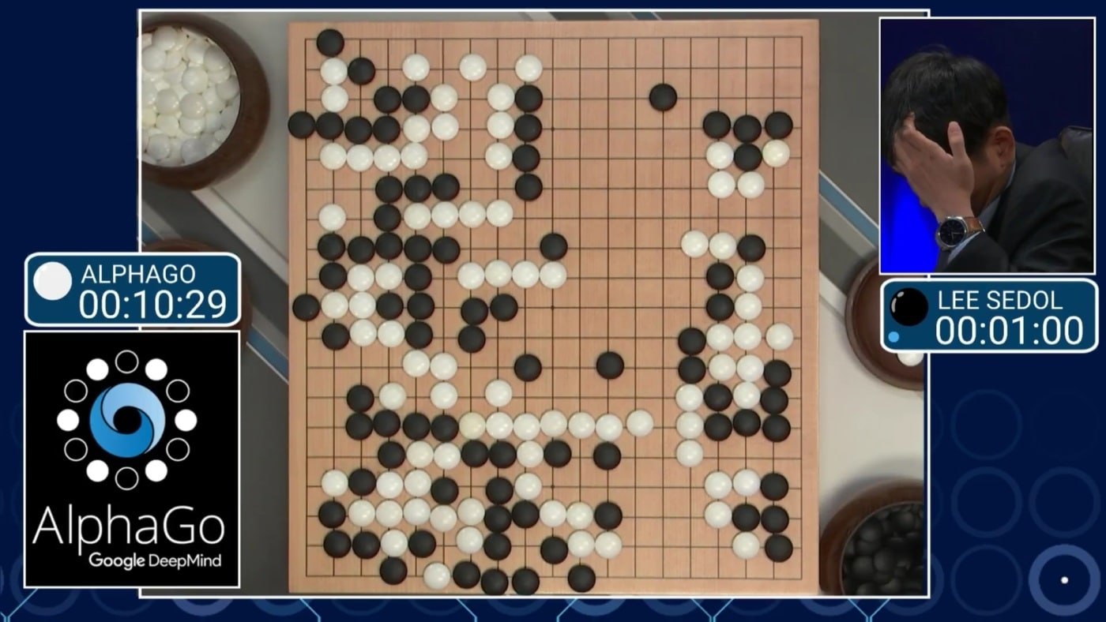
3.4. Học tăng cường
BÀI 03
Định nghĩa và Ứng dụng
https://dimensionless.in/reinforcement-learning-super-mario-alphago/
Notes:
AlphaGo played South Korean professional Go player Lee Sedol, ranked 9-dan, one of the best players at Go, with five games. Out of five games, AlphaGo won four games and Lee won the fourth game which made him recorded as the only human player who beat AlphaGo in all of its 74 official games.
AlphaGo was initially trained to mimic human play by attempting to match the moves of expert players from recorded historical games, using a database of around 30 million moves. Once it had reached a certain degree of proficiency, it was trained further by being set to play large numbers of games against other instances of itself, using reinforcement learning to improve its play.
AlphaGo doesn’t know the best strategy, but it knows whether it won or lost. AlphaGo uses a tree search to check every possible move it can make and see which is better. On a 19×19 Go board, there are 361 possible moves. For each of these 361 moves, there are 359 possible second moves and so on. In all, there are about 4.67×10^385 possible moves. Even with its advanced hardware, AlphaGo cannot try every single move. So, it uses another kind of tree search called the Monte Carlo Tree Search. In this search, only those moves that are most promising are tried out. Each time AlphaGo finishes a game, it updates the record of how many games each move won. After multiple iterations, AlphaGo has a rough idea of which moves maximizes its chance of winning.
AlphaGo's victory in Mar 2016 was a great milestone in artificial intelligence history. Go had previously been regarded as a hard problem in machine learning that was expected to be out of reach for the technology of the time. Most experts thought a Go program as powerful as AlphaGo was at least five years away; some experts thought that it would take at least another decade before computers would beat Go champions. Most observers at the beginning of the 2016 matches expected Lee to beat AlphaGo.
[Reference Source]
Reinforcement learning https://en.wikipedia.org/wiki/Reinforcement_learning
Reinforcement Learning Applications https://medium.com/@yuxili/rl-applications-73ef685c07eb
Reinforcement Learning Applications: A Brief Guide on How to Get Business Value from RL https://perfectial.com/blog/reinforcement-learning-applications/
SHIELD AI FUNDAMENTALS: ON REINFORCEMENT LEARNING https://www.shield.ai/content/2018/11/20/shield-ai-fundamentals-on-reinforcement-learning
Applications of Reinforcement Learning in Real World https://towardsdatascience.com/applications-of-reinforcement-learning-in-real-world-1a94955bcd12
Reinforcement Learning and Its Practical Applications https://chatbotsmagazine.com/reinforcement-learning-and-its-practical-applications-8499e60cf751

Slide 88
Bài 3.
Kỹ thuật trong trí tuệ nhân tạo
3.1. Trí tuệ nhân tạo biên
3.2. Hình ảnh và chẩn đoán y khoa
3.3. Xe tự vận hành
3.4. Học tăng cường
3.5. AI hội thoại
3.6. GAN, XAI, Dữ liệu đào tạo tổng hợp

Slide 89


3.5. AI hội thoại
BÀI 03
AI hội thoại
Trợ lý giọng nói
Nhận dạng giọng nói tự động
Xin chào, Bixby. Lên lịch cuộc họp lúc 10 giờ sáng mai!
Chắc chắn rồi, tôi đã lên lịch cuộc họp trong lịch của bạn.
NGHE
Quản lý hộp thoại
Tạo ngôn ngữ tự nhiên
TẠO PHẢN XẠ
ĐƯA RA PHẢN XẠ
Hiểu ngôn ngữ tự nhiên
LĨNH HỘI
Học máy và Mạng nơ-ron học sâu
CB Insights, Interactions
Notes:
Conversational AI is the set of technologies underlying automated messaging and speech-enabled applications that offer human-like interactions between computers and humans.
Conversational AI can communicate like a human by recognizing speech and text, understanding intent, decoding different languages, and responding in a way that mimics human conversation.
Applied Conversational AI requires both science and art to create successful applications that incorporate context, personalization and relevance within human to computer interaction. Conversational design, a discipline dedicated to designing flows that sound natural, is a key part of developing Conversational AI applications.
Though chatbots have gained popularity, conversational AI can be offered over both text and voice form and thus various channels and devices that offer support these forms – from web chat for text form to phone call and smart speakers for voice form.
The best Conversational AI offers an end result that is indistinguishable from could have been delivered by a human.
Algorithm
Conversational AI generally uses various technologies such as Automatic Speech Recognition (ASR), Natural Language Processing (NLP), Advanced Dialog management, and Machine Learning (ML) to understand, react and learn from every interaction.
Difference between Conversational AI and Chatbot
Conversational AI applications can be programmed with varying levels of complexity resulting in dramatically different end products.
The simplest example of a Conversational AI application is a FAQ bot. These are basic answer and response machines, also known as Chatbots, where you must type the exact keyword required to receive the appropriate response. In fact, these chatbots are so basic that they may not even be considered Conversational AI at all, as they do not use NLP or dialog management or machine learning to improve over time.
The next maturity level of Conversational AI applications is Virtual Personal Assistants. Examples of these are Amazon Alexa, Samsung’s Bixby, and Google Home. They serve a general purpose and are linear, and do not carry context from one conversation to the next. These assistants use ASR and NLP, but have simple dialog management.
Next we have Virtual “Customer” Assistants, which are more advanced Conversational AI systems that serve a specific purpose and therefore are more specialized in dialog management. These applications are able to carry context from one interaction to the next which enhances the user experience.
On the same level of maturity as Virtual Customer Assistants, are Virtual Employee Assistants. These applications are purpose-built, specialized, and automate processes, also called Robotic Process Automation. They are used in businesses to streamline enterprise operations. Both Virtual Customer Assistants and Virtual Employee Assistants often use the most advanced Conversational AI technologies, and are well integrated into the companies back office systems to provide contextual and personal experience to customers and employees.
[Reference Source]
CONVERSATIONAL AI https://www.interactions.com/conversational-ai/

Slide 90



3.5. AI hội thoại
BÀI 03
Duplex
Duplex có thể thực hiện các cuộc gọi điện thoại và đặt chỗ thay cho người dùng, giao tiếp như một con người thực sự. Google đã thêm Duplex vào điện thoại mới của mình, Pixel 3. Nó đã biến Pixel 3 thành một cường quốc AI, bao gồm tùy chọn “cuộc gọi trên màn hình” cho phép Trợ lý Google sàng lọc những người gọi làm phiền.
“Đặt cho tôi cuộc hẹn lúc…”
Người dùng
Duplex
Doanh nghiệp
“Bạn đã được lên lịch hẹn!”
“Thường phải đợi bao lâu mới đến cuộc hẹn?”
“Thường là 15 đến 20 phút”
CB Insights, Google
Notes:
Duplex can make phone calls and reservations on behalf of the user, communicating like a real human (complete with “umms” and pauses). It sparked ethical concerns over whether or not Duplex needs to identify itself as a conversational agent when speaking to real people.
Google added Duplex to its new phone, Pixel 3. It has turned the Pixel 3 into an AI powerhouse, including a “screen call” option that allows the Google Assistant to screen for spam callers.
Google has been applying to patent the interactions between two conversational agents since 2014. The most recent application, “Conversational Agent Response Determined Using A Sentiment,” was filed in April 2018.
[Reference Source]
Google Duplex https://ai.googleblog.com/2018/05/duplex-ai-system-for-natural-conversation.html
Google Duplex can now buy movie tickets for you in Chrome https://www.androidauthority.com/duplex-web-release-1036145/
Google Duplex learns the Internet https://www.youtube.com/watch?v=JbkoQGMf5DI
Google IO 2018 : Google Duplex in Action https://www.youtube.com/watch?v=I2fRxfZTJ2c
“Conversational Agent Response Determined Using A Sentiment” https://pdfaiw.uspto.gov/.aiw?PageNum=0&docid=20180247649&IDKey=05BD3D65A04E&HomeUrl=http%3A%2F%2Fappft.uspto.gov%2Fnetacgi%2Fnph-Parser%3FSect1%3DPTO1%2526Sect2%3DHITOFF%2526d%3DPG01%2526p%3D1%2526u%3D%2Fnetahtml%2FPTO%2Fsrchnum.html%2526r%3D1%2526f%3DG%2526l%3D50%2526s1%3D20180247649%2526OS%3D%2526RS%3D

Slide 91
Bài 3.
Kỹ thuật trong trí tuệ nhân tạo
3.1. Trí tuệ nhân tạo biên
3.2. Hình ảnh và chẩn đoán y khoa
3.3. Xe tự vận hành
3.4. Học tăng cường
3.5. AI hội thoại
3.6. GAN, XAI, Dữ liệu đào tạo tổng hợp

Slide 92

3.6. GAN, XAI, Dữ liệu đào tạo tổng hợp
BÀI 03
Mạng sáng tạo đối nghịch (GAN)
Deep fake
Hình ảnh trên trang này đều được tạo ra bởi trí tuệ nhân tạo
Mạng sáng tạo đối nghịch, còn được gọi là GAN, đã tạo ra những đổi mới đột phá trong lĩnh vực trí tuệ nhân tạo, đặc biệt là tạo hình ảnh và video giả
Năm 2018, các nhà nghiên cứu tại Đại học Carnegie Mellon đã tạo ra một video, trong đó hai người đồng thời thể hiện cùng một biểu cảm trên khuôn mặt - được gọi là deepfake
Với thuật toán recycled-GAN, chất lượng của video giả đã được nâng cao đáng kể
Notes:
Researchers at Carnegie Mellon University have devised a way to automatically transform the content of one video into the style of another, making it possible to transfer the facial expressions of comedian John Oliver to those of a cartoon character, or to make a daffodil bloom in much the same way as a hibiscus would.
Because the data-driven method does not require human intervention, it can rapidly transform large amounts of video, making it a boon to movie production, as well as to the conversion of black-and-white films to color and to the creation of content for virtual reality experiences.
It also has the potential to be used for so-called "deep fakes," videos in which a person's image is inserted without permission, making it appear that the person has done or said things that are out of character. The researchers showed that Recycle-GAN can be used to transform video of Oliver into what appears to be fellow comedian Stephen Colbert and back into Oliver. Or video of John Oliver's face can be transformed into Stephen Colbert or a cartoon character. Recycle-GAN not only enables facial expressions to be copied, but also the movements and cadence of the performance.
Such effects might be useful in developing self-driving cars that can navigate at night or in bad weather. With recycle-GAN, users can transform an easily obtained and labeled daytime scenes into nighttime or stormy scenes, providing images that can be used to train cars to operate in those conditions.
[Reference Source]
Beyond Deep Fakes: Transforming Video Content Into Another Video's Style, Automatically https://www.cmu.edu/news/stories/archives/2018/september/deep-fakes-video-content.html
Transferring One Video Into the Style of Another, Carnegie Mellon University https://www.youtube.com/watch?time_continue=1&v=ehD3C60i6lw&feature=emb_logo
Researchers Come Out With Yet Another Unnerving, New Deepfake Method
https://gizmodo.com/researchers-come-out-with-yet-another-unnerving-new-de-1828977488
Recycle-GAN: Unsupervised Video Retargeting
https://www.cs.cmu.edu/~aayushb/Recycle-GAN/

Slide 93








3.6. GAN, XAI, Dữ liệu đào tạo tổng hợp
BÀI 03
XAI (Khả năng giải nghĩa trí tuệ nhân tạo)
Chúng ta đang cố gắng làm gì?
• Tại sao bạn lại làm thế?
• Tại sao không phải là thứ khác?
• Khi nào bạn thành công?
• Khi nào bạn thất bại?
• Khi nào tôi có thể tin bạn?
• Tôi mắc lỗi như thế nào?
Hôm nay
Quá trình học
Đây là một con mèo
Đơn vị
đầu vào
Đơn vị ẩn
Đơn vị đầu ra
Dữ liệu đào tạo
Hàm được học
Đơn vị đầu ra
Người dùng và tác vụ
Ngày mai
• Tôi hiểu tại sao
• Tôi hiểu tại sao không
• Tôi biết bạn sẽ thành công
• Tôi biết bạn sẽ thất bại
• Tôi biết khi nào tin bạn
• Tôi biết tại sao bạn mắc lỗi
Quá trình học mới
Đây là một con mèo
• Con mèo có lông, ria,
và móng vuốt.
• Con mèo có đặc điểm này:
Dữ liệu đào tạo
Mô hình giải nghĩa
Giao diện giải nghĩa
Người dùng và tác vụ
DARPA
Notes:
Deep learning algorithm is basically a black box, which prevents users to debug when it is not working well. Additionally, there is no way to figure out why and how the results have been generated. In order to solve this problem, DARPA, Defense Advanced Research Projects Agency in the US, launched a project to develop an “eXplainable artificial intelligence”, which is called an XAI.
The Explainable AI (XAI) program aims to create a suite of machine learning techniques that:
Produce more explainable models, while maintaining a high level of learning performance (prediction accuracy)
Enable human users to understand, appropriately trust, and effectively manage the emerging generation of artificially intelligent partners.
New machine-learning systems will have the ability to explain their rationale, characterize their strengths and weaknesses, and convey an understanding of how they will behave in the future. The strategy for achieving that goal is to develop new or modified machine-learning techniques that will produce more explainable models. These models will be combined with state-of-the-art human-computer interface techniques capable of translating models into understandable and useful explanation dialogues for the end user
As a result, human can understand and confidently use the output of algorithm.
[Reference Source]
Explainable Artificial Intelligence (XAI) https://www.darpa.mil/program/explainable-artificial-intelligence

Slide 94


3.6. GAN, XAI, Dữ liệu đào tạo tổng hợp
BÀI 03
Dữ liệu đào tạo tổng hợp
Hình ảnh MRI khối u não tổng hợp
Các nhà nghiên cứu đã tạo ra hình ảnh y khoa tổng hợp khối u não bằng cách đào tạo một thuật toán mạng sáng tạo đối nghịch cùng với dữ liệu MRI có sẵn công khai
Với dữ liệu được tạo tổng hợp,
1) các nhà nghiên cứu có thể nâng cao độ chính xác của phân đoạn khối u
2) các nhà nghiên cứu đã sử dụng mô hình sáng tạo như một công cụ ẩn danh để giảm thiểu rủi ro sử dụng dữ liệu trung gian của bệnh nhân khi không được phép
Hình ảnh khối u
não ban đầu
Hình ảnh khối u não tổng hợp để đào tạo
thuật toán phân đoạn khối u
DARPA
Notes:
For the first time, researchers are now using GANs to generate abnormal brain MRIs that can be used to train neural networks. To solve this problem a team of researchers from NVIDIA, the Mayo Clinic, and the MGH & BWH Center for Clinical Data Science developed a deep learning-based model that can generate accurate and reliable synthetic images that can be used for training an artificial intelligence system.
With the cuDNN-accelerated PyTorch deep learning framework, the team trained their generative adversarial network on data from two publicly available datasets of brain MRIs. One dataset contains thousands of 3D T1-weighted brain MRIs with Alzheimer’s disease, the other contains about two hundred 4D brain MRIs with brain tumors.
GANs have been used in medical imaging before to generate a motion model from a single preoperative MRI, upsample a low-resolution image, create a synthetic head CT from a brain MRI, perform medical segmentation, and automatically align different types of MRIs, saving doctors hours.
Because the images are synthetically generated, there is no patient data or privacy concerns. Medical institutions can easily share data they generate with other institutions, creating millions of different combinations that can be used to accelerate the work.
[Reference Source]
Deepfakes for good: Why researchers are using AI to fake health data https://www.fastcompany.com/90240746/deepfakes-for-good-why-researchers-are-using-ai-for-synthetic-health-data?partner=rss&utm_source=rss&utm_medium=feed&utm_campaign=rss+fastcompany&utm_content=rss
AI-generated synthetic brain MRI provides diverse, reliable training data
https://www.healthimaging.com/topics/artificial-intelligence/ai-synthetic-brain-mris-diverse-reliable-data
AI Can Generate Synthetic MRIs to Advance Medical Research
https://news.developer.nvidia.com/ai-can-generate-synthetic-mris-to-advance-medical-research/
Medical Image Synthesis for Data Augmentation and Anonymization Using Generative Adversarial Networks
https://www.semanticscholar.org/paper/Medical-Image-Synthesis-for-Data-Augmentation-and-Shin-Tenenholtz/37a052144b510b8827634c38146b190d8b2c8d0b

Slide 95
Bài 4.
Trí tuệ nhân tạo: Xu hướng và Thị trường
4.1. Xu hướng AI
4.2. Thị trường AI
4.3. AI trong Năng lượng bền vững
4.4. AI trong Dịch vụ tài chính
4.5. AI trong Hành chính
4.6. AI trong Chăm sóc sức khỏe
4.7. IoT và AI trong Nông nghiệp

Slide 96
4.1. Xu hướng AI
BÀI 04
Ma trận xu hướng
Cao
NHẤT THỜI
CẦN THIẾT
Khung nguồn mở
Nhận diện khuôn mặt
Đàm thoại tự động
Bảo dưỡng dự báo
Điện toán biên
Ứng dụng: Thị giác máy tính
Săn tìm mối
đe dọa mạng
Ứng dụng: Thế hệ ngôn ngữ tự nhiên
Xử lý/tổng hợp
Tìm kiếm hoạt chất tiềm năng
Tìm kiếm thương mại điện tử
Tạo ảnh và chẩn đoán y khoa
SỰ CHÁP NHẬN TRONG NGÀNH
Dữ liệu đào tạo tổng hợp
Ứng dụng: Trí tuệ dự đoán
Tự động hóa back office
Giám sát cây trồng
Kiến trúc
Dịch ngôn ngữ
Điều hướng tự động
Chống hàng giả
Bán lẻ miễn
phí check-out
Cơ sở hạ tầng
Sinh trắc học chăm
sóc sức khỏe nâng cao
Xử lý khiếu nại tự động
Học tăng cường
Đăng ký thử nghiệm lâm sàng
Bộ phận giả thế hệ mới
Khả năng giải nghĩa trí tuệ nhân tạo
Tối ưu hóa mạng
Thấp
Mạng sáng tạo đối nghịch
Học liên kết
Mạng Capsules
THỰC NGHIỆM
MỐI ĐE DỌA
Thấp
SỨC MẠNH THỊ TRƯỜNG
Cao
Các xu hướng trong Trí tuệ nhân tạo, CB Insights
Notes:
This trend matrix shows which technology is a must-have and which technology promising yet not widely adopted
INDUSTRY ADOPTION (y-axis): Signals include momentum of startups in the space, media attention, customer adoption (partnerships, customer, licensing deals).
MARKET STRENGTH (x-axis): Signals include market sizing forecasts, quality and number of investors and capital, investments in R&D, earnings transcript commentary, competitive intensity, incumbent deal making (M&A, strategic investments).
By those two axis, AI trends are positioned on the four quadrants.
NECESSARY: Trends which are seeing wide-spread industry and customer implementation / adoption and where market and applications are understood. For these trends, incumbents should have a clear, articulated strategy and initiatives.
TRANSITORY: Trends seeing adoption but where there is uncertainty about market opportunity. As Transitory trends become more broadly understood, they may reveal additional opportunities and markets.
THREATENING: Large addressable market forecasts and notable investment activity. The trend has been embraced by early adopters and may be on the precipice of gaining widespread industry or customer adoption.
EXPERIMENTAL: Conceptual or early-stage trends with few functional products and which have not seen widespread adoption. Experimental trends are already spurring early media interest and proof-of-concepts.

Slide 97
Bài 4.
Trí tuệ nhân tạo: Xu hướng và Thị trường
4.1. Xu hướng AI
4.2. Thị trường AI
4.3. AI trong Năng lượng bền vững
4.4. AI trong Dịch vụ tài chính
4.5. AI trong Hành chính
4.6. AI trong Chăm sóc sức khỏe
4.7. IoT và AI trong Nông nghiệp

Slide 98
4.2. Thị trường AI
BÀI 04
Giá trị trí tuệ nhân tạo đến năm 2030
Sự đổi mới do trí tuệ nhân tạo (AI) tạo ra bắt đầu từ ngành phần mềm và sẽ sớm cách mạng hóa tất cả các ngành khác. Giá trị do trí tuệ nhân tạo tạo ra sẽ đạt 13 nghìn tỷ đô la vào năm 2030.
$ 13 nghìn tỷ
Bán lẻ
0,8 nghìn tỷ đô la
Du lịch
480 tỷ đô la
Vận tải và Logistics
475 tỷ đô la
Ô tô và lắp ráp
405 tỷ đô la
Vật liệu cơ bản
300 tỷ đô la
Điện tử nâng cao/Chất bán dẫn
291 tỷ đô la
Hệ thống và Dịch vụ chăm sóc sức khỏe
267 tỷ đô la
Công nghệ cao
267 tỷ đô la
Viễn thông
174 tỷ đô la
Dầu khí
173 tỷ đô la
Nông nghiệp
164 tỷ đô la
Viện Nghiên cứu toàn cầu McKinsey
Notes:
[Reference Source]
Visualizing the uses and potential impact of AI and other analytics https://www.mckinsey.com/featured-insights/artificial-intelligence/visualizing-the-uses-and-potential-impact-of-ai-and-other-analytics

Slide 99
Bài 4.
Trí tuệ nhân tạo: Xu hướng và Thị trường
4.1. Xu hướng AI
4.2. Thị trường AI
4.3. AI trong Năng lượng bền vững
4.4. AI trong Dịch vụ tài chính
4.5. AI trong Hành chính
4.6. AI trong Chăm sóc sức khỏe
4.7. IoT và AI trong Nông nghiệp

Slide 100


4.3. AI trong Năng lượng bền vững
BÀI 04
AI trong Năng lượng bền vững
AI xanh thiết lập mối liên hệ giữa sức mạnh tính toán và lượng khí thải carbon, cho phép một người quản lý chi phí carbon của nhu cầu điện toán AI lớn ở một mức độ nào đó.
Ngày nay, lượng khí thải nhà kính từ ngành công nghệ thông tin và truyền thông (ICT) chiếm 2% tổng lượng khí thải (nhiều như tất cả giao thông hàng không), cảnh báo rằng việc không xác nhận điều này sẽ làm tăng tới 14% lượng khí thải toàn cầu. Bản thân AI có thể được sử dụng cho các dự án thân thiện với môi trường.
Ví dụ
Space Intelligence, một công ty khởi nghiệp của Anh, đã áp dụng học máy và trí tuệ nhân tạo vào dữ liệu vệ tinh để giải quyết các vấn đề môi trường như gia vị lại, cho phép ngành thực hiện hành động khắc phục.
Google đã hứa sẽ không sử dụng carbon vào năm 2030. Tại sự kiện Google I/O 2021 gần đây, công ty đã giải thích chi tiết về những nỗ lực này bằng cách công bố kế hoạch sử dụng năng lượng địa nhiệt để cung cấp năng lượng cho các trung tâm dữ liệu ở Nevada.
Kate Brandt, người đứng đầu bộ phận phát triển bền vững của Google, cho biết: “Chúng tôi là công ty đầu tiên ký hợp đồng về năng lượng địa nhiệt thế hệ tiếp theo.”

Slide 101

4.3. AI trong Năng lượng bền vững
BÀI 04
AI trong Năng lượng bền vững
https://www.aitrends.com/category/energy/

Slide 102
Bài 4.
Trí tuệ nhân tạo: Xu hướng và Thị trường
4.1. Xu hướng AI
4.2. Thị trường AI
4.3. AI trong Năng lượng bền vững
4.4. AI trong Dịch vụ tài chính
4.5. AI trong Hành chính
4.6. AI trong Chăm sóc sức khỏe
4.7. IoT và AI trong Nông nghiệp

Slide 103
4.4. AI trong Dịch vụ tài chính
BÀI 04
AI trong Dịch vụ tài chính
Khi các cuộc tấn công mạng và thiệt hại do gian lận danh tính tăng mạnh vào năm 2020, đại dịch đã tạo tiền đề cho việc kết hợp AI và nhận dạng sinh trắc học để biến làm việc từ xa trở thành một tiêu chuẩn và đạt được mức độ bảo vệ cao hơn.
Các ngân hàng trên khắp thế giới đã chứng kiến sự gia tăng 238% trong các cuộc tấn công mạng từ tháng 2 đến tháng 4 năm 2020.
Theo một nghiên cứu của Javelin Strategy & Research, thiệt hại do gian lận ID đã tăng lên 56 tỷ đô la vào năm ngoái khi những kẻ lừa đảo tạo ID tổng hợp bằng cách sử dụng thông tin cá nhân bị đánh cắp, theo Pymnts.com.
Ngoài ra, số lượng các cuộc tấn công bot tự động đã tăng 100 triệu từ tháng 7 đến tháng 12 đối với các công ty thuộc các ngành khác nhau.
Các công ty cố gắng bảo vệ tốt hơn có nguy cơ khiến cuộc sống của khách hàng trở nên khó khăn hơn. Nó đã được báo cáo về 40% các tổ chức tài chính thường nhầm hành vi trực tuyến của khách hàng hợp pháp là hành vi gian lận.
Lợi ích bảo mật của AI và nhận dạng sinh trắc học
AI có thể được sử dụng để ngăn chặn gian lận danh tính kỹ thuật số, chẳng hạn như cung cấp độ chính xác và tốc độ cao hơn khi xác minh danh tính của một cá nhân hoặc tích hợp dữ liệu sinh trắc học để tội phạm mạng không thể truy cập thông tin chỉ bằng cách cung cấp thông tin đăng nhập.

Slide 104

4.4. AI trong Dịch vụ tài chính
BÀI 04
Hành vi tài chính của người tiêu dùng thay đổi do đại dịch, gây ra gian lận danh tính
Đại dịch toàn cầu đã có tác động mạnh mẽ đến hành vi tài chính của người tiêu dùng. Vào năm 2020, người tiêu dùng dành nhiều thời gian hơn ở nhà, giao dịch ít hơn so với năm trước và họ phụ thuộc nhiều vào các dịch vụ phát trực tuyến, thương mại kỹ thuật số và thanh toán kỹ thuật số.
Họ cũng giao tiếp nhiều hơn qua email và tin nhắn về cả công việc và cuộc sống cá nhân.
https://www.aitrends.com/category/financial-services/

Slide 105
Bài 4.
Trí tuệ nhân tạo: Xu hướng và Thị trường
4.1. Xu hướng AI
4.2. Thị trường AI
4.3. AI trong Năng lượng bền vững
4.4. AI trong Dịch vụ tài chính
4.5. AI trong Hành chính
4.6. AI trong Chăm sóc sức khỏe
4.7. IoT và AI trong Nông nghiệp

Slide 106


4.5. AI trong Hành chính
BÀI 04
AI trong Hành chính
Bộ Phát triển lực lượng lao động Wisconsin (DWD) đã tóm tắt các hồ sơ tồn đọng năm 2020 đối với hàng nghìn yêu cầu bảo hiểm thất nghiệp với sự trợ giúp của các công cụ điện toán đám mây AI đã gia tăng trong thời kỳ đại dịch.
DWD xử lý trung bình 157.000 yêu cầu mỗi tuần và đã trả tổng cộng 2 tỷ đô la tiền trợ cấp thất nghiệp kể từ khi đại dịch bùng phát. Theo tài khoản gần đây của GCN, cơ quan hiện có thể giải ngân trong vòng ba ngày làm việc.
Quá trình này mất hàng tuần hoặc hàng tháng, theo Brent Mitchell, người đứng đầu chính quyền bang và địa phương trong khu vực công của Google. Quá trình phục hồi trở nên hữu ích khi DWD thuê, ký hợp đồng hoặc sắp xếp lại 1.300 người để giải quyết các công việc tồn đọng.
DWD đã sử dụng dịch vụ DocAI của Google Cloud cùng với các sản phẩm AI và máy học. DocAI được sử dụng để gia tăng giá trị bằng cách đề xuất các cách tự động hóa việc trích xuất dữ liệu nhạy cảm từ tài liệu và đơn giản hóa quy trình công việc. Chức năng Human-in-the-Loop AI tăng độ chính xác bằng cách thêm đánh giá của con người.
Ông Mitchell cho biết: “Với tư duy thiết kế, quan hệ đối tác chặt chẽ với các quan chức nhà nước và sự kết hợp của các công nghệ hiện đại, các giải pháp của DWD được tùy chỉnh để tối đa hóa lợi ích cho các bộ phận.”

Slide 107

4.5. AI trong Hành chính
BÀI 04
AI trong Hành chính
https://www.aitrends.com/category/ai-in-government/

Slide 108
Bài 4.
Trí tuệ nhân tạo: Xu hướng và Thị trường
4.1. Xu hướng AI
4.2. Thị trường AI
4.3. AI trong Năng lượng bền vững
4.4. AI trong Dịch vụ tài chính
4.5. AI trong Hành chính
4.6. AI trong Chăm sóc sức khỏe
4.7. IoT và AI trong Nông nghiệp

Slide 109
4.6. AI trong Chăm sóc sức khỏe
BÀI 04
AI trong Chăm sóc sức khỏe
Vào tháng 2, Cục Quản lý Thực phẩm và Dược phẩm Hoa Kỳ (FDA) đã công bố một kế hoạch liên quan đến hướng mà các nhà sản xuất, đang tìm kiếm sự chấp thuận của FDA cho các thiết bị y tế sáng tạo sử dụng AI, nên theo đuổi. Là một phần của kế hoạch triển khai thiết bị y tế này, FDA đã công bố một phần mềm AI và máy học.
Tác giả của báo cáo cho biết: “Trí tuệ nhân tạo (AI) và công nghệ học máy (ML) có khả năng biến đổi hoạt động chăm sóc sức khỏe bằng cách rút ra những hiểu biết mới và quan trọng từ lượng dữ liệu khổng lồ được tạo ra trong dịch vụ chăm sóc sức khỏe hàng ngày”.
Báo cáo này là phần tiếp theo của những nỗ lực năm 2019 của FDA nhằm bắt đầu thảo luận về cách tiến hành với các thiết bị y tế sử dụng AI để đáp ứng yêu cầu cập nhật quy trình phê duyệt. Tác giả của báo cáo FDA cho biết: “Mô hình truyền thống của FDA để điều chỉnh các thiết bị y tế không được thiết kế cho trí tuệ nhân tạo thích ứng và công nghệ máy học”.
Các kế hoạch hành động của FDA tìm kiếm các cam kết của nhà sản xuất để duy trì hiệu suất của thiết bị với các quy trình cập nhật định kỳ khi các thiết bị này phát triển. Bằng cách này, FDA và các nhà sản xuất có thể đánh giá các sản phẩm phần mềm từ giai đoạn phát triển trước khi đưa ra thị trường đến hiệu suất sau khi đưa ra thị trường.
Điều này cho phép FDA cung cấp sức mạnh của phần mềm dựa trên AI và ML trên các thiết bị y tế trong khi vẫn đảm bảo an toàn cho bệnh nhân.

Slide 110
4.6. AI trong Chăm sóc sức khỏe
BÀI 04
AI trong Chăm sóc sức khỏe
Tác giả đã xác định mục tiêu sử dụng đầy hứa hẹn của AI SaMD trong lĩnh vực thiết bị y tế, bao gồm những mục sau.
Chẩn đoán bệnh tim: Một thuật toán học máy tích hợp tuổi và giới tính kết hợp với nồng độ troponin I của tim có độ nhạy cao (chỉ số tổn thương do thiếu máu cục bộ cơ tim) đã được sử dụng để đào tạo các nền tảng AI sử dụng dữ liệu từ 3.013 bệnh nhân.
Sau đó, nền tảng này đã được thử nghiệm trên 7.998 bệnh nhân bị nghi ngờ mắc bệnh nhồi máu cơ tim. Nó được phát hiện vượt qua các bác sĩ với độ nhạy 82,5% và độ đặc hiệu 92,2%.
Phát hiện bệnh võng mạc: Bệnh võng mạc tiểu đường (DR) là một trong những nguyên nhân chính gây mù lòa có thể phòng ngừa được trên toàn thế giới. Học viện Nghiên cứu Nhãn khoa Hoa Kỳ đã thử nghiệm một công cụ trí tuệ nhân tạo giúp phân biệt đáy mắt khỏe mạnh ở những người mắc DR bằng cách sử dụng 75.137 hình ảnh đáy mắt công khai ở bệnh nhân tiểu đường. Kết quả là độ nhạy và độ đặc hiệu lần lượt ở mức ấn tượng 94% và 98%.
Cảm biến sinh học để theo dõi dấu hiệu quan trọng: Các thiết bị dựa trên cảm biến sinh học tạo ra các tập dữ liệu lớn. AI có thể được sử dụng để dự đoán xu hướng và xác suất mắc bệnh.
Một ví dụ điển hình là việc tích hợp AI vào bộ cảm biến sinh học dựa trên theo dõi tim để chẩn đoán điều trị tại hiện trường (POC). Các thuật toán máy học được sử dụng với cảm biến sinh học tim dựa trên vi mạch để theo dõi sức khỏe theo thời gian thực và đưa ra các quyết định lâm sàng chính xác và kịp thời.

Slide 111



4.6. AI trong Chăm sóc sức khỏe
BÀI 04
AI trong Chăm sóc sức khỏe
https://www.aitrends.com/category/healthcare/

Slide 112
Bài 4.
Trí tuệ nhân tạo: Xu hướng và Thị trường
4.1. Xu hướng AI
4.2. Thị trường AI
4.3. AI trong Năng lượng bền vững
4.4. AI trong Dịch vụ tài chính
4.5. AI trong Hành chính
4.6. AI trong Chăm sóc sức khỏe
4.7. IoT và AI trong Nông nghiệp

Slide 113

4.7. IoT và AI trong Nông nghiệp
BÀI 04
IoT và AI trong Nông nghiệp
Các công ty khởi nghiệp Công nghệ Nông nghiệp (ag-tech) ở Plenty, San Francisco, sử dụng AI và rô-bốt để trồng cây theo chiều dọc trong nhà quanh năm.
Cách tiếp cận trang trại thẳng đứng của Plenty có thể sản xuất cùng một lượng trái cây và rau củ chỉ từ 2 mẫu Anh so với trang trại bằng phẳng rộng 720 mẫu Anh.
Plenty là một trong hàng trăm công ty khởi nghiệp công nghệ nông nghiệp nhận được hàng tỷ đô la đầu tư vào thị trường vốn bằng cách sử dụng các phương pháp tiếp cận công nghệ mới, bao gồm AI, máy bay không người lái, rô-bốt và cảm biến IoT.
Trang trại được kiểm soát khí hậu của Plenty được lót bằng những cây mọc thẳng đứng treo trên trần nhà. Đèn LED bắt chước mặt trời chiếu sáng cây trồng. Robot di chuyển xung quanh họ. AI quản lý tất cả các biến số về nước, nhiệt độ và ánh sáng. AI tiếp tục học hỏi và tối ưu hóa cách trồng trọt tốt hơn.
Ngoài ra, các trang trại thẳng đứng được đặt tại các khu vực đô thị và có thể sản xuất thực phẩm địa phương, loại bỏ nhu cầu về dặm vận chuyển. Lợi ích của cây trồng được sản xuất tại địa phương bao gồm giảm lượng khí thải CO2 từ các phương tiện giao thông và có khả năng giảm giá tiêu dùng.
Storey cho biết: “Sự sụp đổ của chuỗi cung ứng do COVID-19 gây ra và tình trạng bất ổn tự nhiên, chẳng hạn như các vụ hỏa hoạn ở California năm nay, cho thấy nhu cầu cung cấp sản phẩm lâu bền và có thể dự đoán được chỉ có thể đến từ nông nghiệp theo chiều dọc”.

Slide 114

4.7. IoT và AI trong Nông nghiệp
BÀI 04
IoT và AI trong Nông nghiệp
https://www.aitrends.com/category/iot/

Slide 115
Bài 5.
Lộ trình khóa học
5.1. Lộ trình khóa học Trí tuệ nhân tạo
5.2. Danh mục Kỹ thuật học máy (đầy đủ)

Slide 116
5.1. Lộ trình khóa học Trí tuệ nhân tạo
BÀI 05
Lộ trình khóa học Trí tuệ nhân tạo
Toàn bộ khóa học
Khóa học trí tuệ nhân tạo tại Samsung Innovation Campus sẽ giải quyết phần lớn các khái niệm và kỹ thuật chính của trí tuệ nhân tạo, ngoại trừ học tăng cường
Vì học tăng cường là một kỹ thuật trí tuệ nhân tạo tiên tiến nên không dễ học trong một thời gian ngắn. Đối với những người quan tâm đến chủ đề này, nên bắt đầu tự học trong suốt khóa học hoặc sau khi hoàn thành khóa học
Khóa học sẽ tập trung chủ yếu vào kiến thức thực tế về cách tự mã hóa
AI (Trí tuê nhân tạo)
Học máy
Học có giám sát
Học không có giám sát
Phương pháp Ensemble
Học tăng cường
Học sâu

Slide 117
Bài 5.
Lộ trình khóa học
5.1. Lộ trình khóa học Trí tuệ nhân tạo
5.2. Danh mục Kỹ thuật học máy (đầy đủ)

Slide 118
5.2. Danh mục Kỹ thuật học máy (đầy đủ)
BÀI 05
Danh mục Kỹ thuật học máy (đầy đủ)
• Giải thuật di truyền
• A3C
• SARSA
• Q-Learning
• Deep Q-Network
(DQN)
GIẢM KÍCH THƯỚC
(tổng quát)
• t-SNE • PCA
• LSA • SVD
• LDA
Mạng nơ-ron tích chập
(CNN)
• DCNN
HỌC TĂNG CƯỜNG
Tìm kiếm mẫu
• Euclat
• Apriori
• FP-Growth
Mạng nơ-ron hồi quy
(RNN)
KHÔNG GIÁM SÁT
• LSM
• LSTM
• GRU
Phân cụm
• DBSCAN
• K-Means
• Agglomerative
• Mean-Shift
• Fuzzy C-Means
Mạng sáng tạo đối nghịch
(GAN)
MẠNG NƠ-RON
VÀ
HỌC SÂU
HỌC MÁY
HỌC CỔ ĐIỂN
Bộ tự mã hóa
• Seq2seq
PHƯƠNG PHÁP ENSEMBLE
Phân loại
• Naive Bayes
• K-NN • SVM
• Cây quyết định
• Hồi quy logistic
Perceptron
(MLP)
CÓ GIÁM SÁT
Xếp chồng
Đóng bao
Tăng áp
Hồi quy
• Hồi quy tuyến tính
• Hồi quy đa thức
• Hồi quy Ridge/Lasso
• Rừng ngẫu nhiên
• AdaBoost
• CatBoost
• LightGBM
• XGBoost

Slide 119

End of
Document
Samsung Innovation Campus

